Slide 1
Αλγόριθμοι χρονοδρομολόγησης στόλου οχημάτων με χρήση πολλαπλών αποθηκών
Βάση: mixed fleet capacitated multiple TSP (mfcmTSP) (Oikonomou et al. 2019)
Μία αποθήκη με στόλο:
  ένα φορτηγό (απεριόριστη χωρητικότητα)
  μία μοτοσυκλέτα (χωρητικότητα k)
  ένα UAV (drone) (χωρητικότητα 1)
Ένα σύνολο πελατών με ζήτηση 1 δέμα ο καθένας
Objective: Εξυπηρέτηση όλων των πελατών στον λιγότερο δυνατό χρόνο

Slide 2
Περιεχόμενα
Υλοποίηση του mfcmTSP heuristic (2019) σε C
Επέκτασή του για την υποστήριξη πολλαπλών αποθηκών (MD-mfcmTSP)
Επέκταση στόλου κάθε αποθήκης
Βελτίωση του mfcmTSP heuristic και σύγκριση αποτελεσμάτων
Χρήση local search optimization για την περαιτέρω βελτίωση αποτελεσμάτων και σύγκριση
Παρουσίαση και υλοποίηση ενός νέου υβριδικού metaheuristic που κάνει χρήση Ant Colony Optimization σε συνδυασμό με το mfcmTSP heuristic
Σύγκριση του MD-mfcmTSP heuristic με το υβριδικό metaheuristic

Slide 3
Νέο MD-mfcmTSP (Multi-Depot mfcmTSP)
Επέκταση του mfcmTSP:
Πολλαπλές (>1) αποθήκες
Η κάθε αποθήκη έχει στόλο:
    [1,inf] Φορτηγά με χωρητικότητα
    [0,inf] Μοτοσυκλέτες με χωρητικότητα
    [0,inf] UAVs (drones) με χωρητικότητα 1
όμως θα πρέπει να υπάρχει τουλάχιστον μία μοτοσυκλέτα σε οποιαδήποτε αποθήκη ώστε να είναι δυνατή η εξυπηρέτηση όλων των πελατών

Slide 4
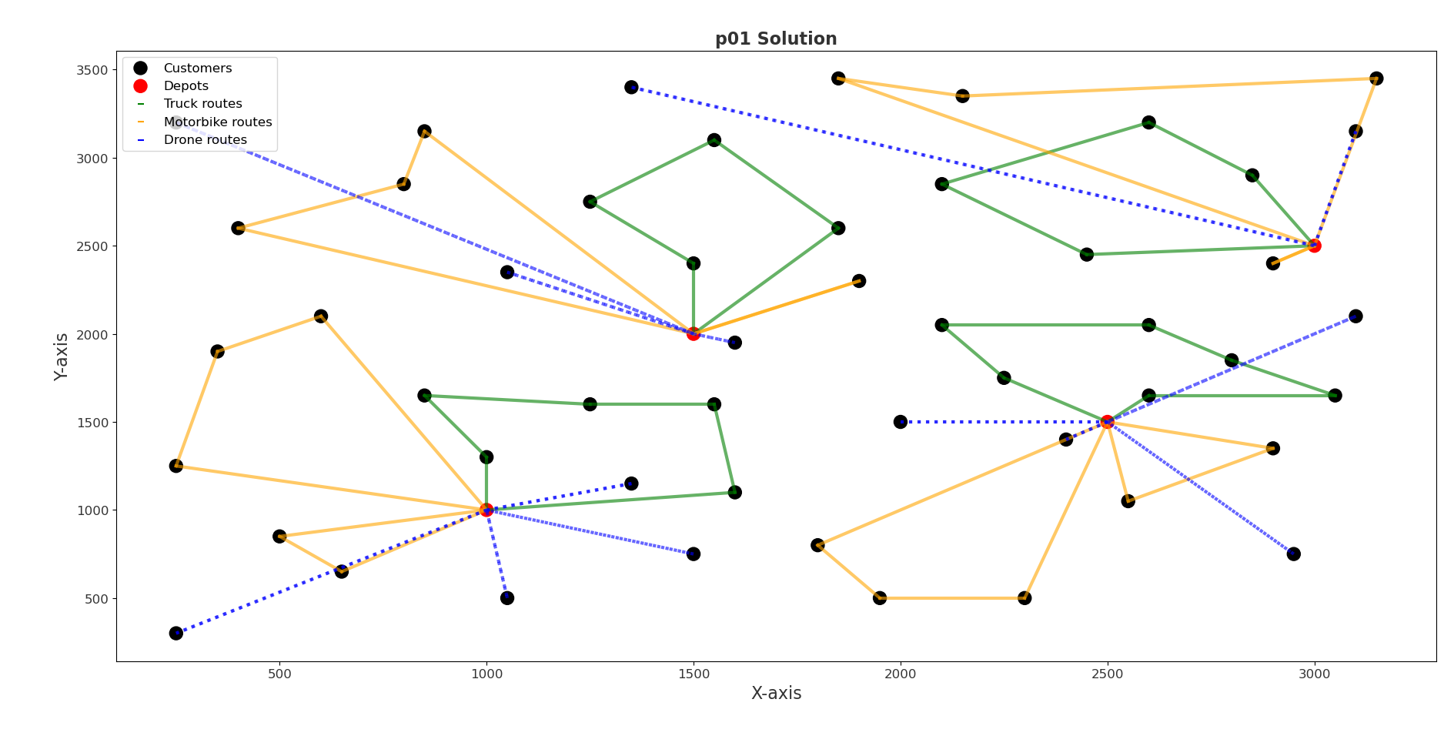
Παράδειγμα λύσης (4 αποθήκες, 50 πελάτες)

Slide 5
Επέκταση προβλήματος: Πολ/ές αποθήκες
Μετατροπή του προβλήματος σε πολλαπλά προβλήματα μίας αποθήκης:
Δημιουργία αριθμού συστάδων ίση με τον αριθμό αποθηκών
Ανάθεση κάθε κόμβου πελάτη στη συστάδα της κοντινότερης δυνατής αποθήκης, λαμβάνοντας υπόψιν την προσιτότητα του πελάτη και τον στόλο της αποθήκης
Εκτέλεση του mfcmTSP heuristic για κάθε αποθήκη

Slide 6
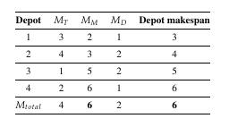
Νέο MD-mfcmTSP (Multi-Depot mfcmTSP)
Objective: minimize Makespan i.e.
Όπου για κάθε τύπο οχήματος vt
Παράδειγμα:

Slide 7
Επέκταση προβλήματος: Στόλος αποθήκης
Ένα δρομολόγιο: Λίστα μεγέθους για κάθε όχημα v
Στην περίπτωση που μία αποθήκη διαθέτει 1 όχημα κάθε είδους στον στόλο της, τα δρομολόγια εκτελούνται διαδοχικά από το ίδιο όχημα
Στην περίπτωση που ο στόλος μίας αποθήκης αποτελείται από παραπάνω από 1 όχημα του ίδιου τύπου (π.χ. 2 φορτηγά) και η αποθήκη καλείται να εκτελέσει τουλάχιστον 2 διαδρομές με αυτό το όχημα, τότε προκύπτει ένα identical-machines job scheduling problem με objective minimize Makespan, όπου τα δρομολόγια είναι οι δουλειές και τα οχήματα είναι τα μηχανήματα

Slide 8
Επέκταση προβλήματος: Στόλος αποθήκης
Όταν ο στόχος είναι η ελαχιστοποίηση του Makespan, τότε το πρόβλημα είναι NP-hard
Χρήση του Longest Processing Time First (LPT) με άνω όριο απόδοσης
Παράδειγμα:
routes = {5,6,2,3} , number of trucks = 2
Με LPT:
Truck 1 = {6,2} = 8
Truck 2 = {5,3} = 8

Slide 9
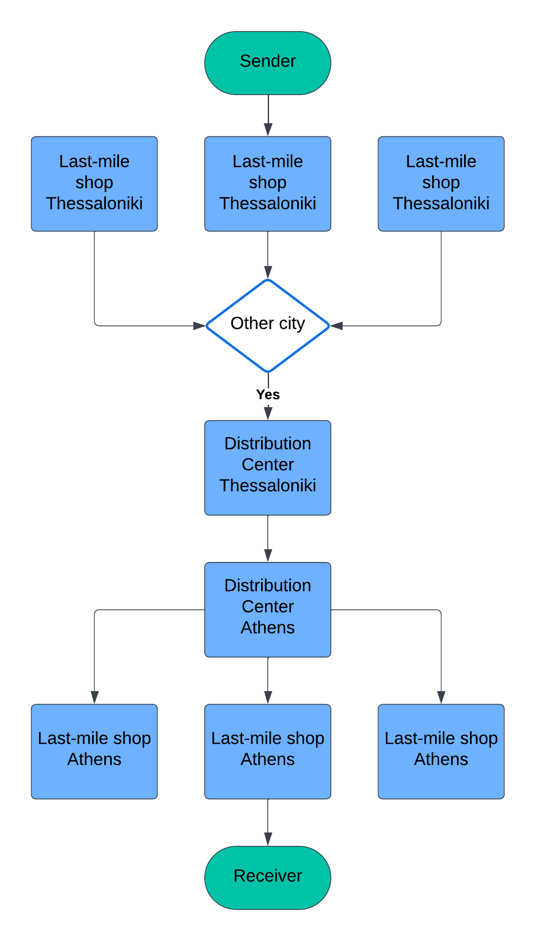
Use case: Courier company
Επίλυση δύο προβλημάτων ταυτόχρονα:
Κατανομή των δεμάτων στις “αποθήκες”
Χρονοδρομολόγηση στόλου οχημάτων από τις αποθήκες με σκοπό την ταχύτερη εξυπηρέτηση των πελατών

Slide 10
Similar Problems
Multi-Depot Vehicle Routing Problem (MDVRP):
  Ένα σετ πελατών C με ζήτηση (συνήθως σε κιλά) πρέπει να εξυπηρετηθούν από έναν ομογενή στόλο φορτηγών, με κάθε αποθήκη να διαθέτει τον ίδιο αριθμό φορτηγών
Multi-Depot Fleet Size and Mix VRP:
  Ένα σετ πελατών C με ζήτηση (συνήθως σε κιλά) πρέπει να εξυπηρετηθούν από έναν ετερογενή στόλο οχημάτων όπου:
    Τα διαθέσιμα είδη οχημάτων είναι γνωστά αλλά η σύνθεση του στόλου αποτελεί μέρος της λύσης
    Κάθε αποθήκη έχει ένα άνω όριο προϊόντος που μπορεί να αποστέλλει

Slide 11
Νέο MD-mfcmTSP (Multi-Depot mfcmTSP)
Τα δεδομένα που παίρνει ως είσοδο το προβλημα είναι:
  Ένα σύνολο κόμβων όπου C το σύνολο κόμβων πελατών και D το σύνολο κόμβων αποθηκών
  Ο κάθε κόμβος σχετίζεται με καρτεσιανές συντεταγμένες (x,y)
  Κάθε κόμβος αποθήκης σχετίζεται με τον αριθμό οχημάτων του κάθε τύπου που διαθέτει
  Κάθε κόμβος πελάτη σχετίζεται με τη προσιτότητά του (accessibility) από τους τύπους οχημάτων
  Τα χαρακτηριστικά του κάθε τύπου οχήματος (χωρητικότητα και ταχύτητα σε m/s)

Slide 12
Customer accessibility (Προσιτότητα πελατών)
MfcmTSP constraint:
  Μερικές ακμές δεν είναι προσβάσιμες από φορτηγά λόγω μεγέθους (σοκάκια) ή από drones (προτίμηση πελατών, safe landing space)
MD-mfcmTSP constraint:
  Μερικοί κόμβοι (πελάτες) δεν είναι προσβάσιμοι από φορτηγά λόγω μεγέθους (σοκάκια) ή απο drones (προτίμηση πελατών, safe landing space)

Slide 13
Customer accessibility (Προσιτότητα πελατών)
Οι Μοτοσυκλέτες, ως μικρά οχήματα, μπορούν να εξυπηρετήσουν κάθε πελάτη
Τα Φορτηγά μπορούν να εξυπηρετήσουν το ~90% των πελατών
Τα Drones μπορούν να εξυπηρετήσουν το ~85% των πελατών (Sacramento, 2019)

Slide 14
Customer accessibility (Προσιτότητα πελατών)
Σχηματισμός τριών μη κατευθυνόμενων σταθμισμένων γράφων (Φορτηγών, Μοτοσυκλετών, Drones’) για κάθε αποθήκη
Το βάρος κάθε ακμής είναι ίσο του χρόνου που χρειάζεται το όχημα v για να μεταβεί από τον κόμβο i στον κόμβο j και υπολογίζεται ως η ευκλείδια απόσταση των δύο κόμβων διά την ταχύτητα του οχήματος:

Slide 15
Customer accessibility (Προσιτότητα πελατών)
Οι γράφοι σχηματίζονται από τους κόμβους προσιτών πελατών και τον κόμβο της αποθήκης i
Εφόσον το όχημα έχει χωρητικότητα >1 τότε ο γράφος είναι πλήρως συνδεδεμένος
Για τα οχήματα με χωρητικότητα 1 (drones), σχηματίζεται star graph όπου ο κόμβος της αποθήκης είναι συνδεδεμένος με όλους τους κόμβους προσιτών πελατών

Slide 16
Βελτίωση του mfcmTSP heuristic
Original mfcmTSP (2019):
  Nearest Neighbour για φορτηγό
  Επαναληπτικά:
  Επιλογή Μοτοσυκλέτας ή Drone βάσει της διαφοράς τους με το MS του φορτηγού
  Εκφόρτωση δρομολογίου με αριθμό πελατών ίσο με την χωρητικότητα του οχήματος
  Επιλογή δρομολογίου: Μικρότερο συνολικό κόστος (minimize )
  Συνθήκη για την εκφόρτωση: Το MS του οχήματος που προκύπτει με την εισαγωγή του νέου δρομολογίου είναι μικρότερο το φορτηγού

Slide 17
Βελτίωση του mfcmTSP heuristic
Proposed improved heuristic:
  Nearest Neighbour για φορτηγό
  Επαναληπτικά:
  Επιλογή Μοτοσυκλέτας ή Drone βάσει της διαφοράς τους με το MS του φορτηγού
  (Current depot makespan = Truck makespan)
  Εκφόρτωση δρομολογίου με αριθμό πελατών ίσο με την χωρητικότητα του οχήματος
  Επιλογή δρομολογίου: Ελαχιστοποίηση του MS της αποθήκης (minimize )
  Συνθήκη για την εκφόρτωση: Το που προκύπτει με την ανάθεση των πελατών στο νέο όχημα είναι μικρότερο του αρχικού ( )

Slide 18
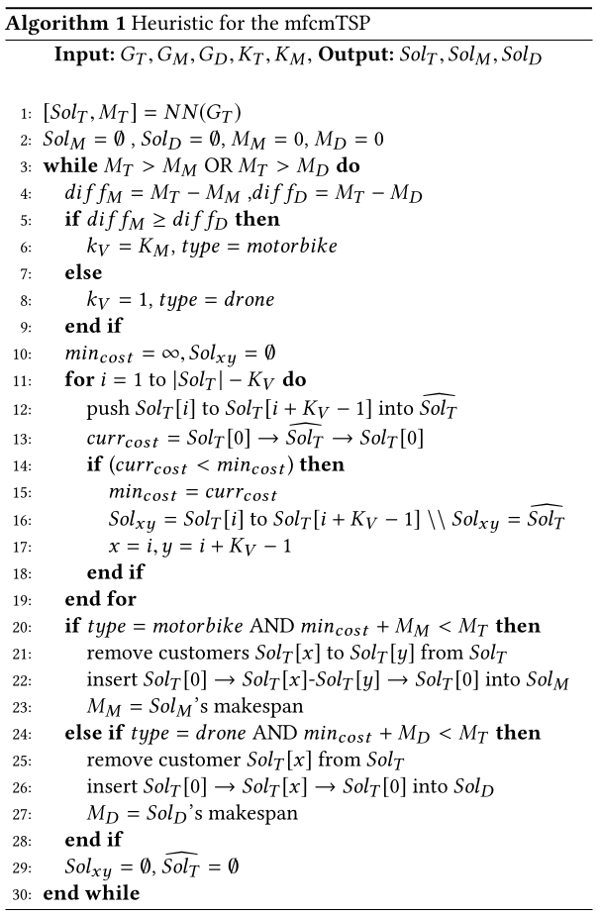
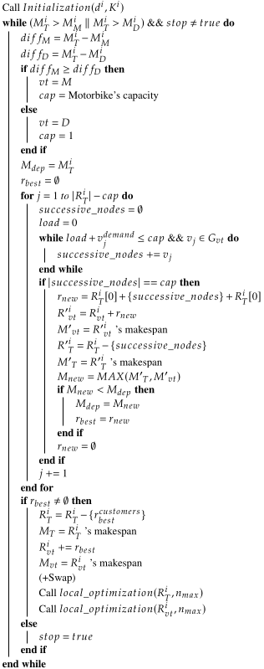
Βελτίωση του mfcmTSP heuristic

Slide 19
Βελτίωση του mfcmTSP heuristic
Original mfcmTSP heuristic:
  Shortest Processing Time First (SPT); used to minimize average completion time
Job | Hours
A | 2
B | 5
C | 1
D | 8
E | 3
Machine 1 | Machine 2
A,B,C = 2+5+1 = 8 | D,E = 8+3 = 11
No SPT
(2+7+8+8+11) / 5 = 7.2 hours
Machine 1 | Machine 2
A,B,C = 1+3+8 = 12 | D,E = 2+5 = 7
SPT
(1+4+12+2+7) / 5 = 5.2 hours
Machine1 | Machine 2
D,A = 8+2 = 10 | B,E,C = 5+3+1 = 9
LPT
(8+10+5+8+9) / 5 = 8 hours

Slide 20
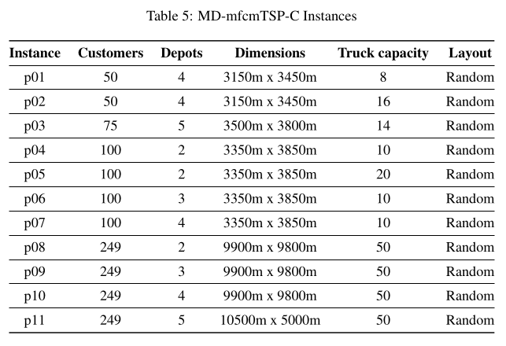
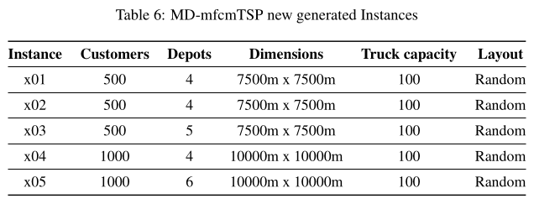
Instances

Slide 21
Βελτίωση του mfcmTSP heuristic: Αποτελέσματα
Truck speed = 15 m/s, Motorbike speed = 20 m/s, Drone speed = 30 m/s
Instance | New (v1) | original | gap
p01 | 361.73 | 410.5 | 13.48%
p02 | 314.64 | 382.31 | 21.51%
p03 | 275.8 | 349.68 | 26.79%
p04 | 833.11 | 995.79 | 19.53%
p05 | 785.3 | 927.64 | 18.13%
p06 | 715.92 | 808.94 | 12.99%
p07 | 417.1 | 469.11 | 12.47%
p08 | 3521.95 | 4312.54 | 22.45%
p09 | 2583.64 | 2935.01 | 13.60%
p10 | 1888.36 | 2437.73 | 29.09%
p11 | 1345.7 | 1590.39 | 18.18%
Average | 1185.75 | 1419.97 | 18.93%
Instance | New (v1) | original | gap
x01 | 1976.45 | 2631.68 | 33.15%
x02 | 1792.14 | 2346.33 | 30.92%
x03 | 1690.65 | 2043.82 | 20.89%
x04 | 3615.71 | 4073.03 | 12.65%
x05 | 2587.20 | 3063.97 | 18.43%
AVERAGE | 2332.43 | 2831.77 | 23.21%

Slide 22
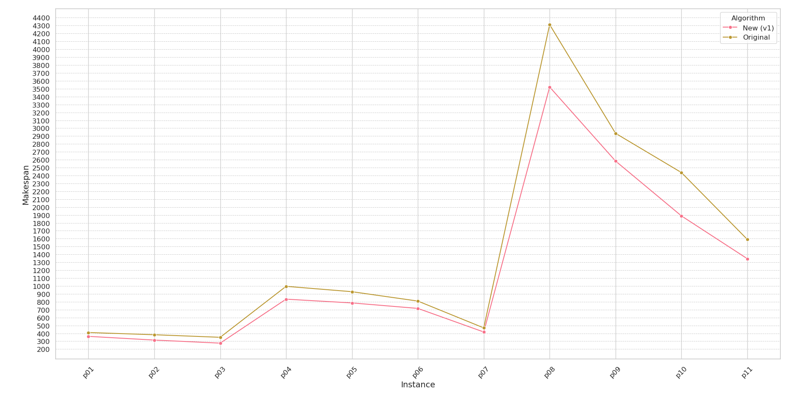
Βελτίωση του mfcmTSP heuristic: Αποτελέσματα
Truck speed = 15 m/s, Motorbike speed = 20 m/s, Drone speed = 30 m/s

Slide 23
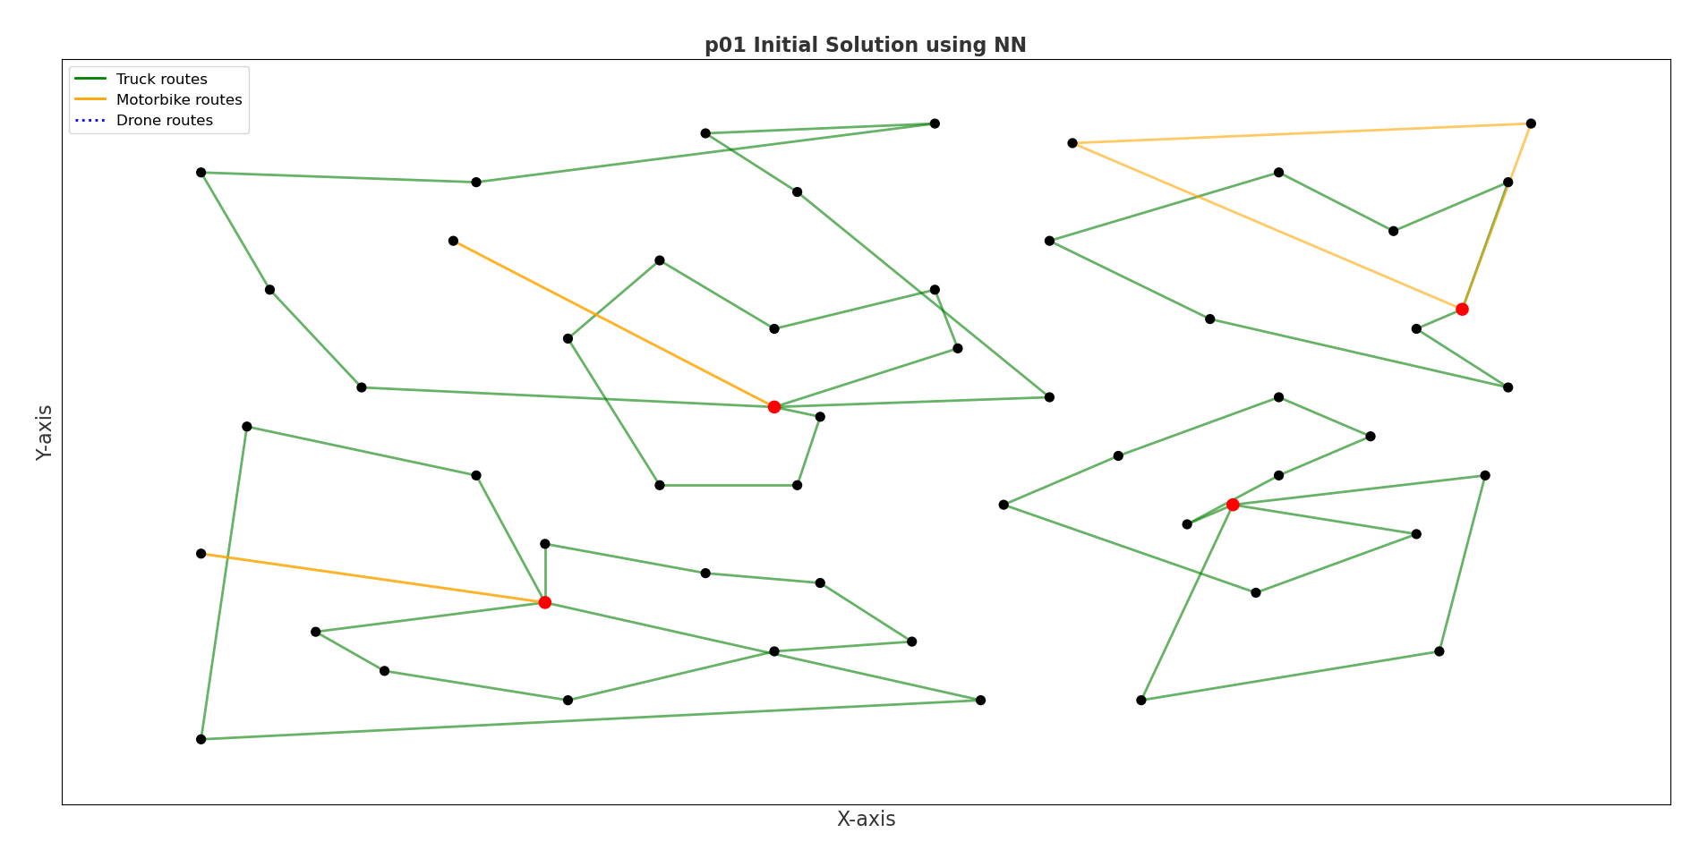
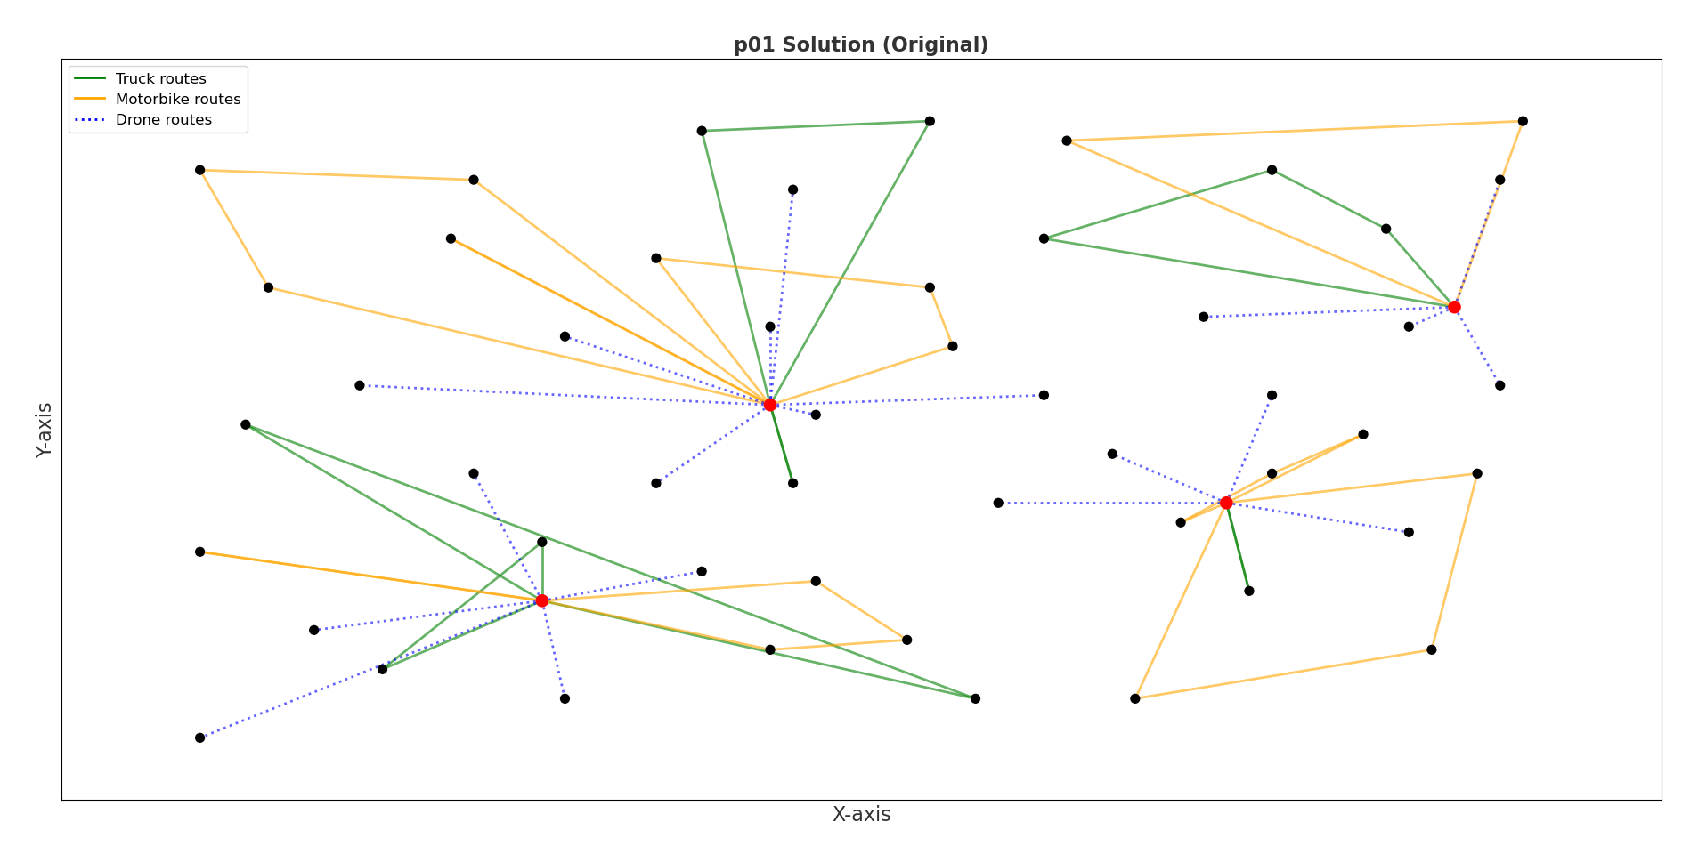
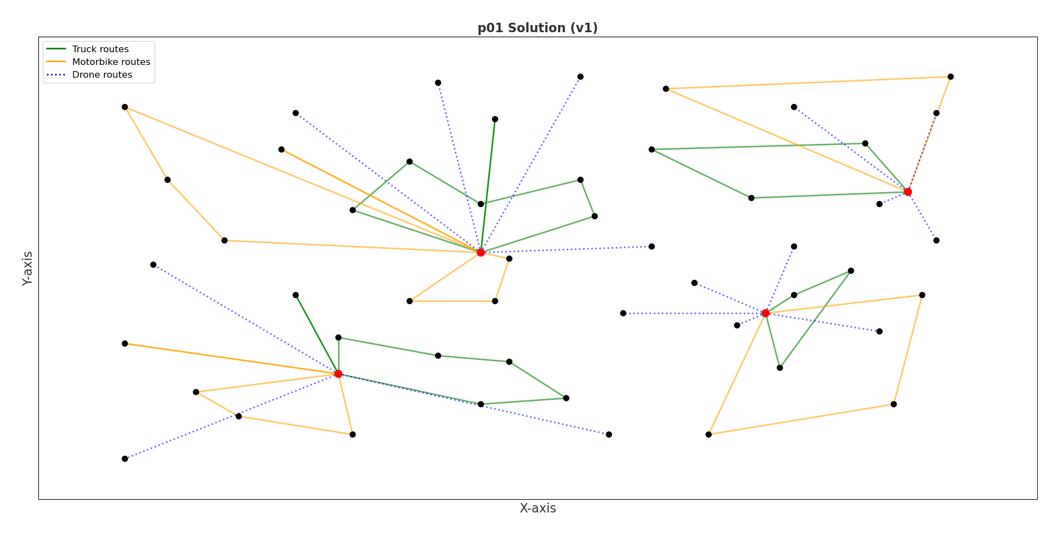
Βελτίωση του mfcmTSP heuristic: Αποτελέσματα
Truck speed = 15 m/s,
Motorbike speed = 20 m/s,
Drone speed = 30 m/s

Slide 24
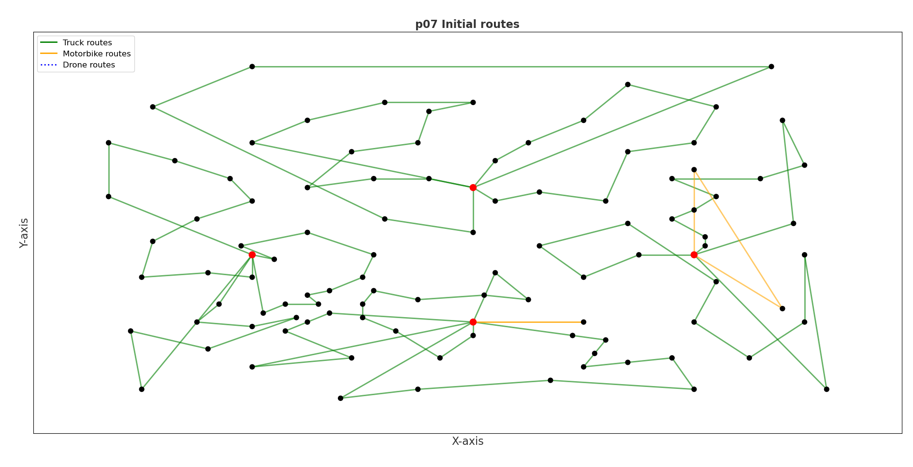
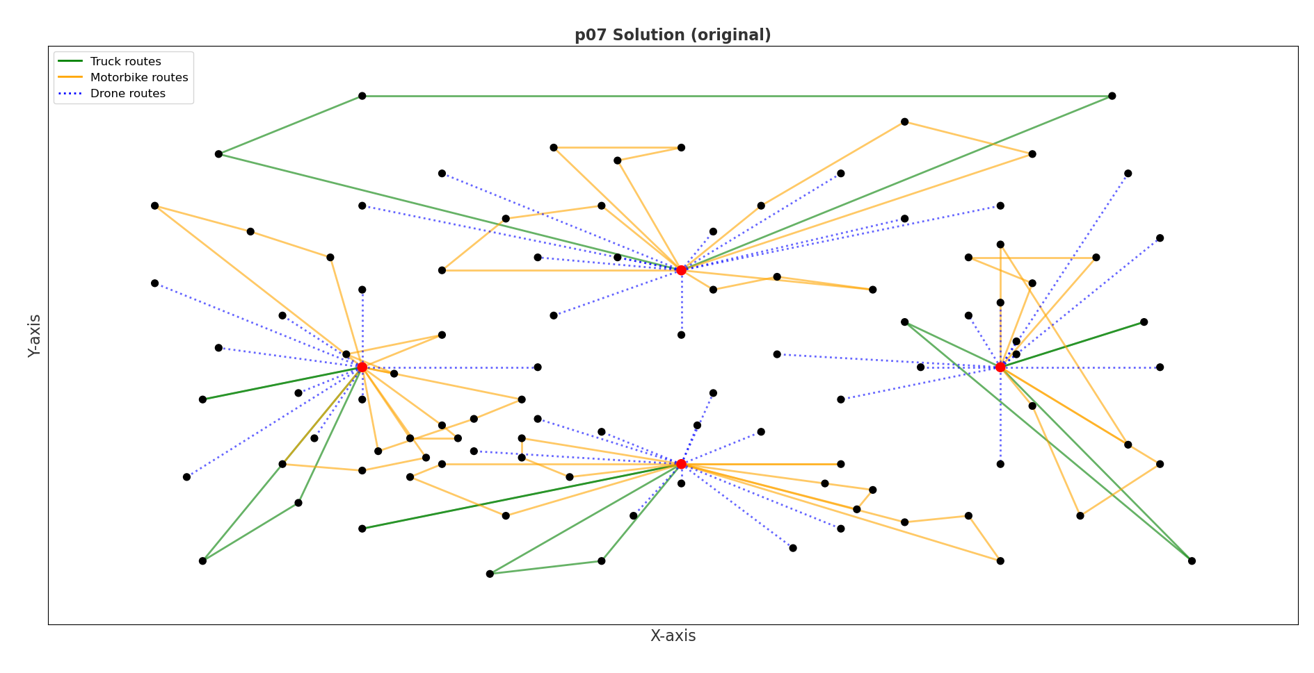
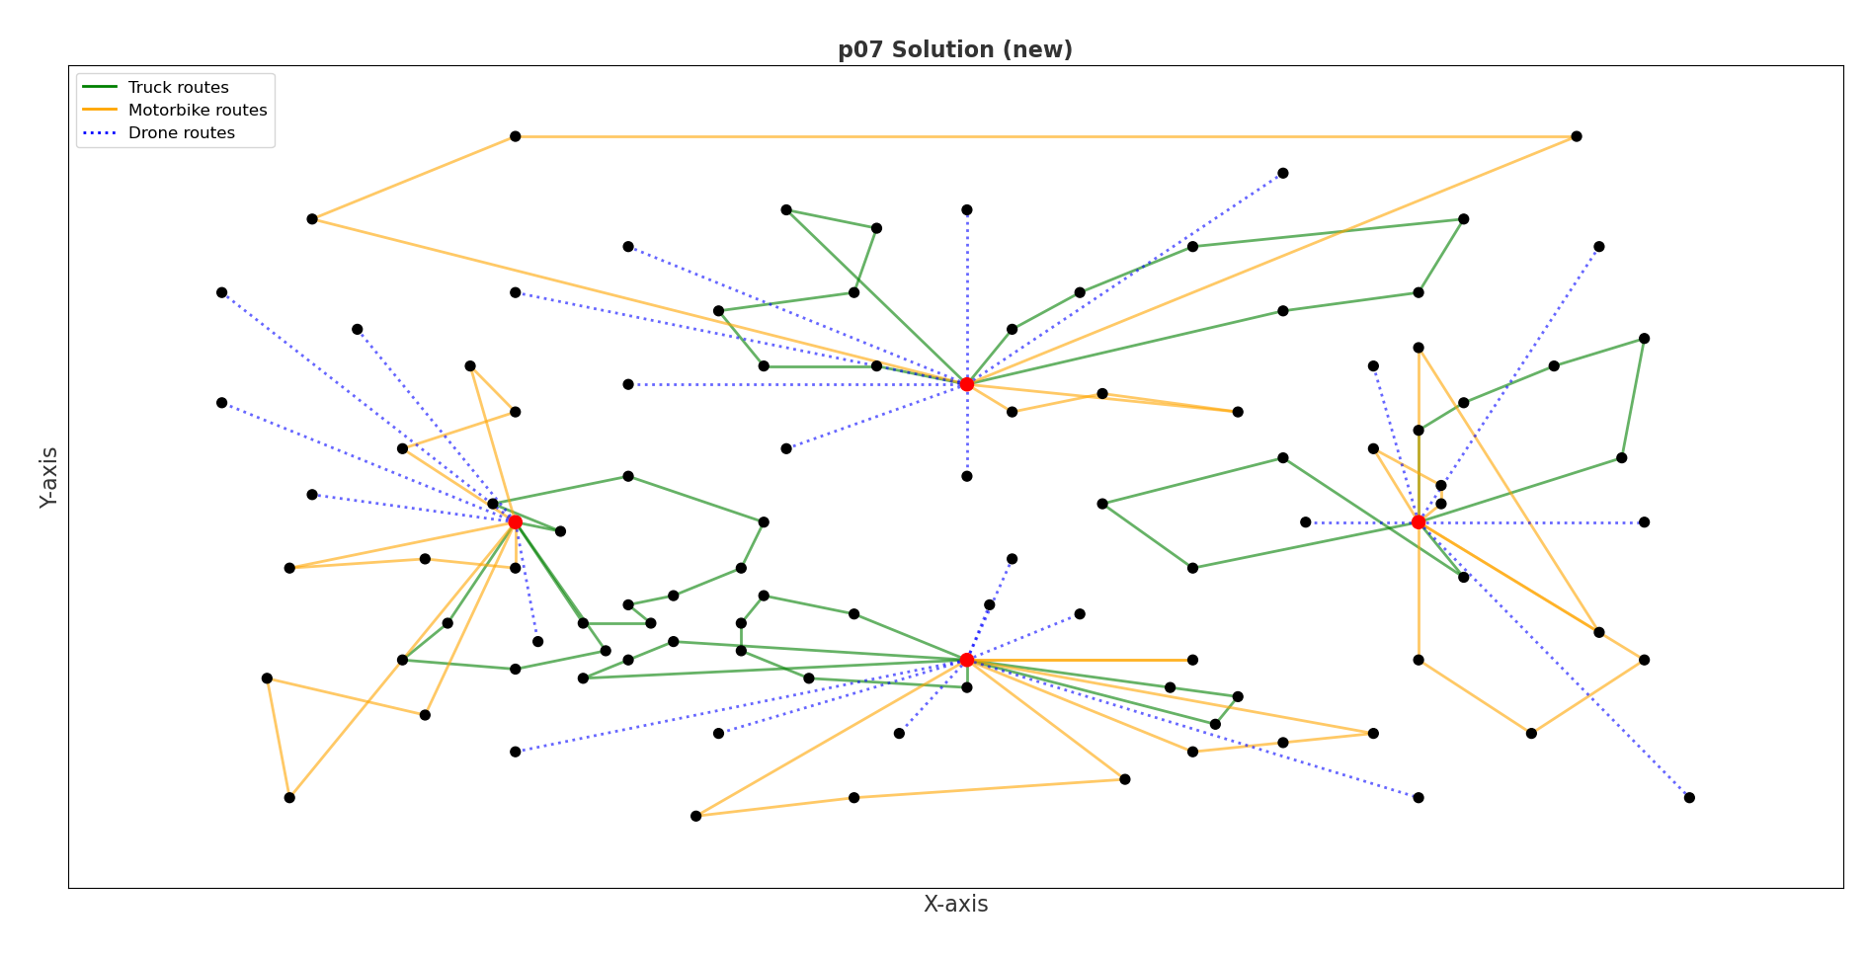
Βελτίωση του mfcmTSP heuristic: Αποτελέσματα

Slide 25
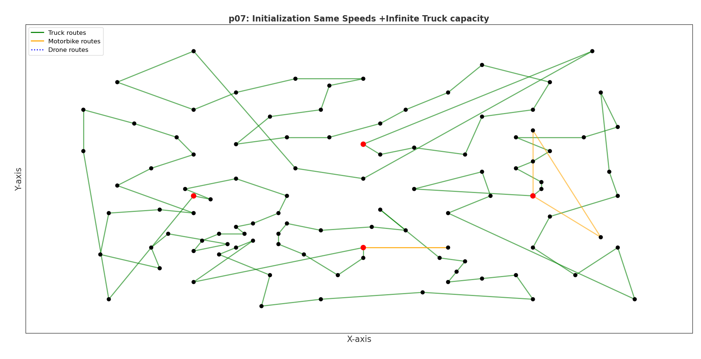
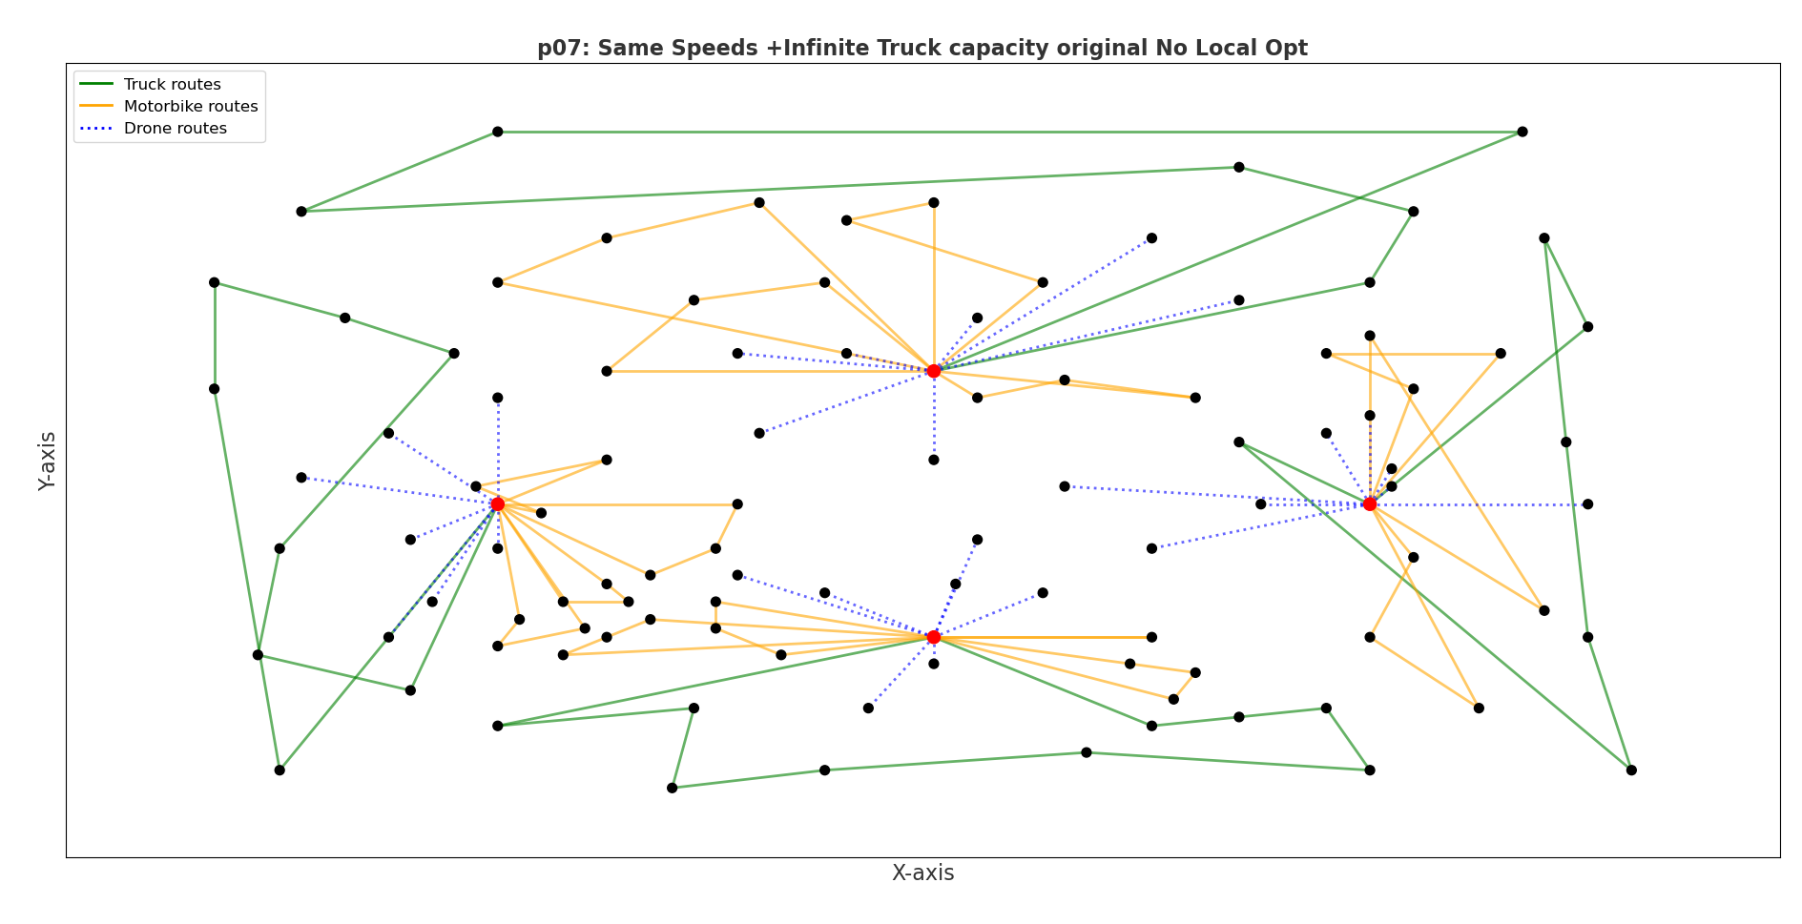
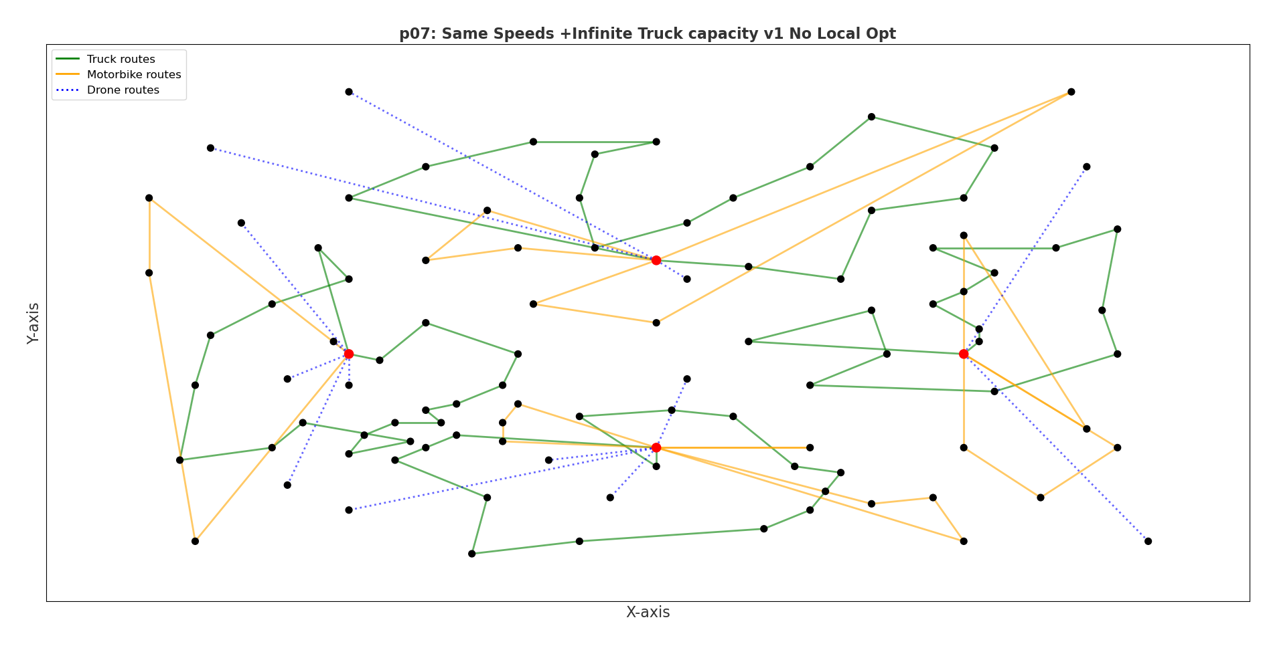
Βελτίωση του mfcmTSP heuristic: Αποτελέσματα

Slide 26
Local Search Optimization
3 K-node relocation functions:
Μετακίνηση διαδοχικών πελατών σε διαφορετικές θέσεις:
  Στα δρομολόγια του οχήματος (Stodola, 2020) (MDVRP)
  Στα δρομολόγια άλλων αποθηκών του ίδιου τύπου οχήματος (Stodola, 2020) (MDVRP)
  Στα δρομολόγια των διαφορετικών οχημάτων της ίδιας αποθήκης (New)

Slide 27
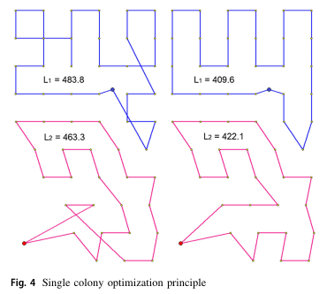
Local Search Optimization
Στο δρομολόγιο κάθε οχήματος:

Slide 28
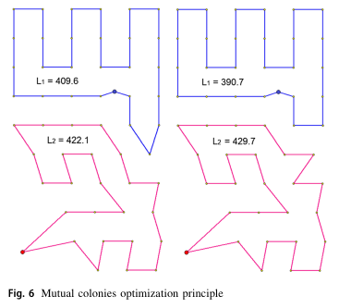
Local Search Optimization
Στα δρομολόγια άλλων αποθηκών
του ίδιου τύπου οχήματος:

Slide 29
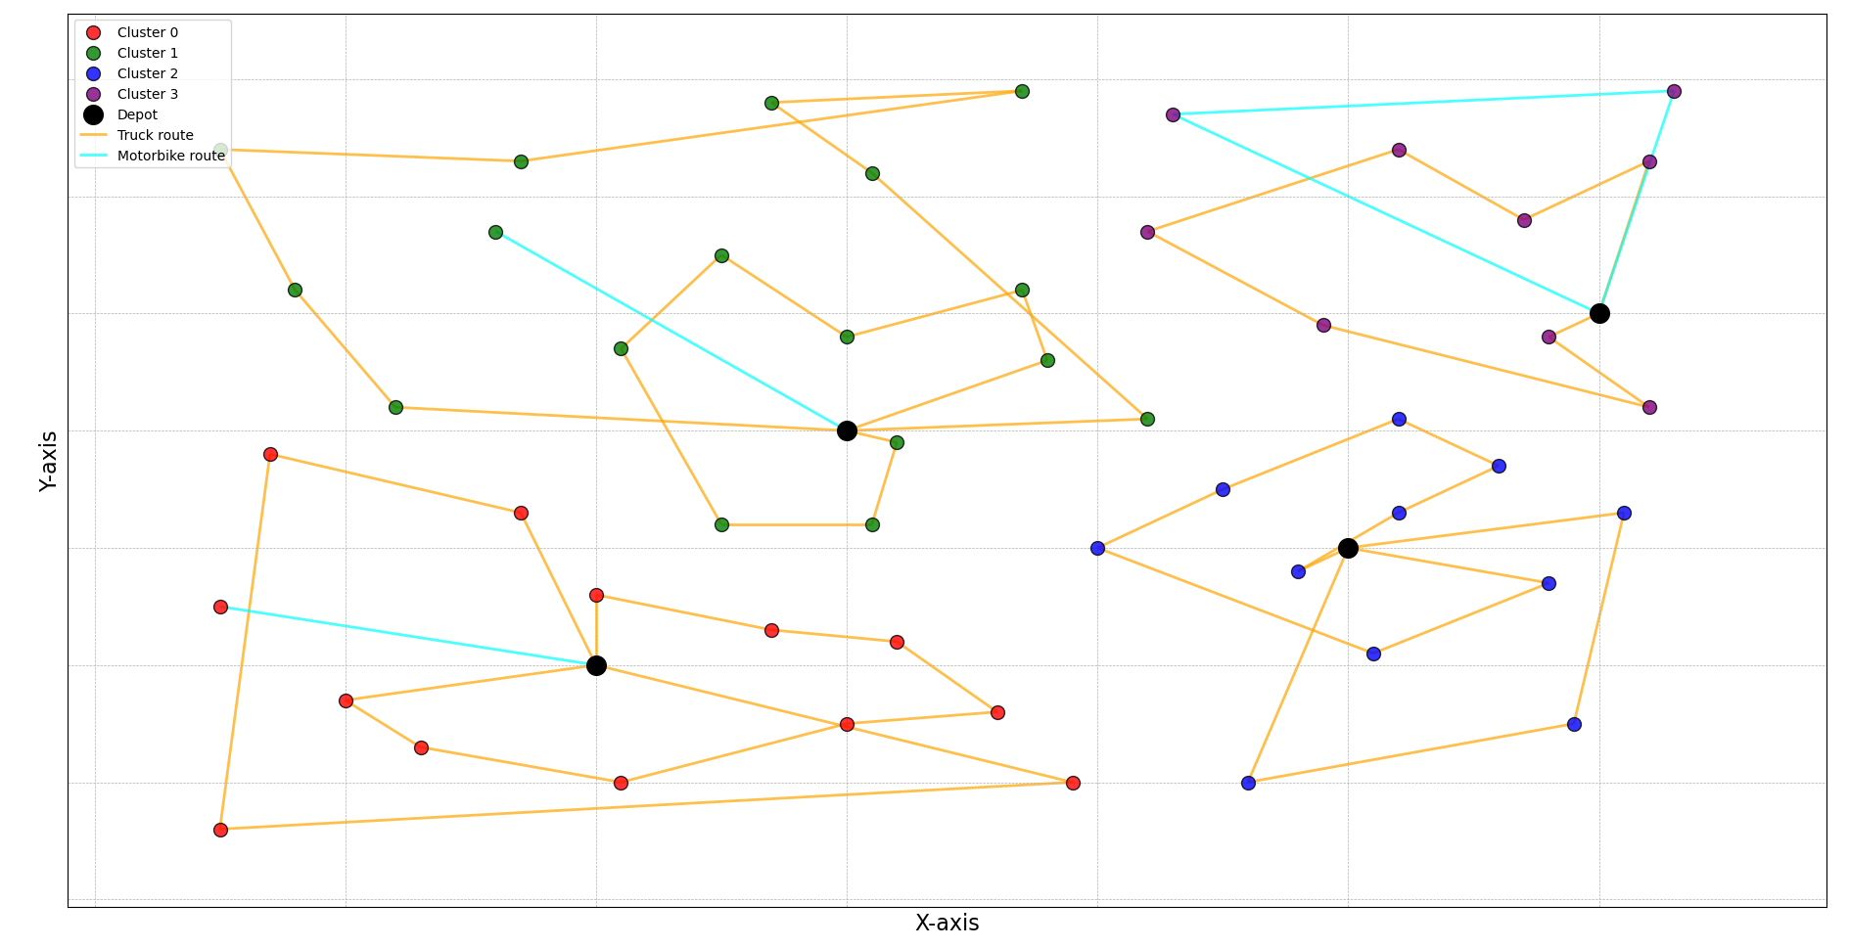
Αρχική λύση MD-mfcmTSP

Slide 30
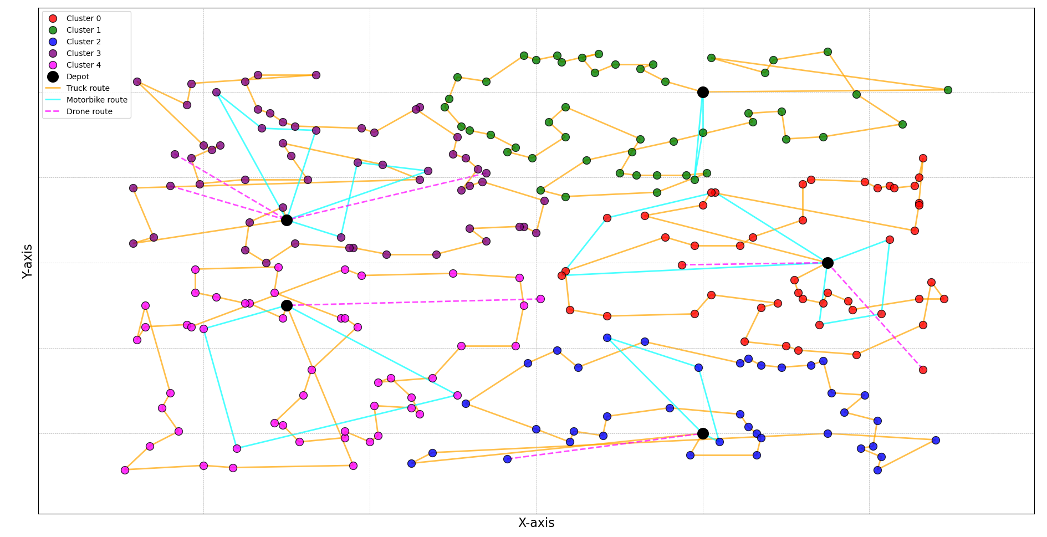
Αρχική λύση MD-mfcmTSP

Slide 31
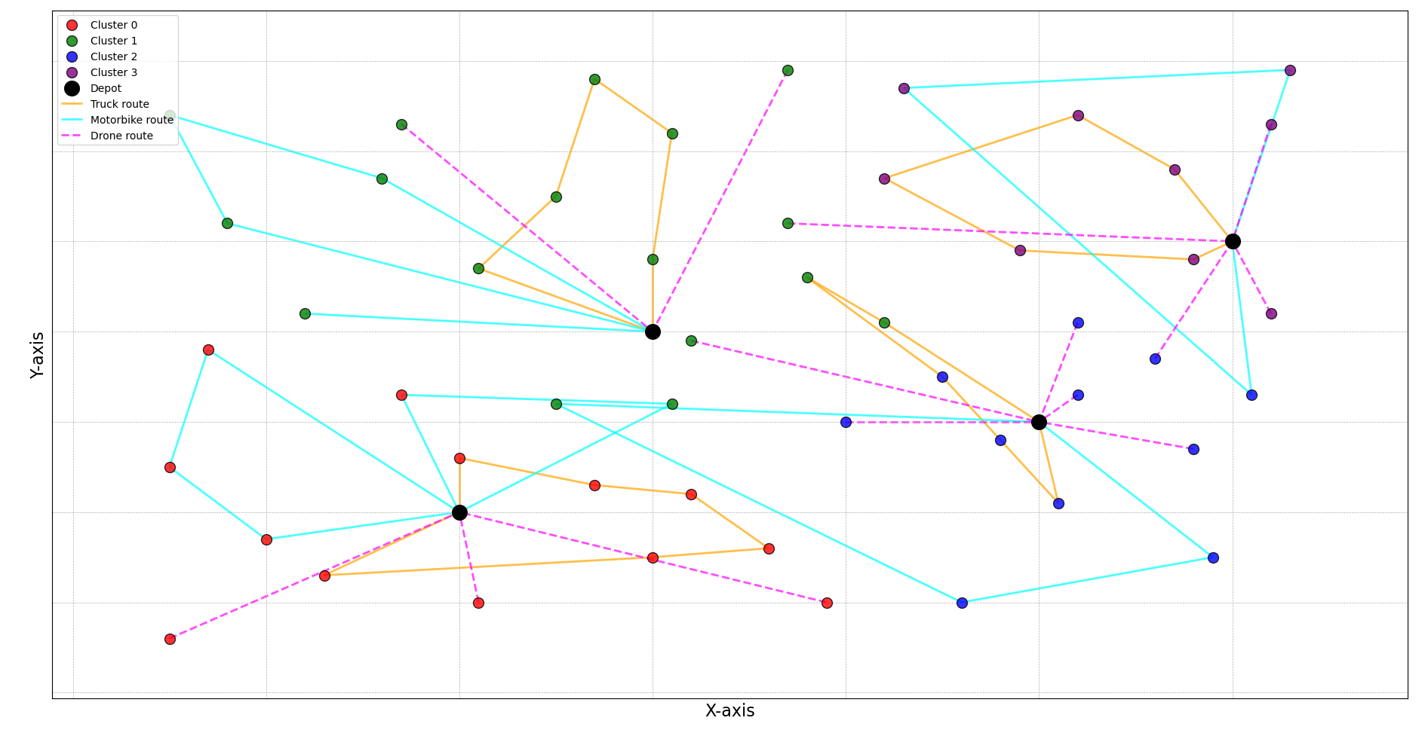
Τελική λύση με χρήση Mutual Depot Optimization

Slide 32
Vehicle Type optimization
Το κύριο μειονέκτημα του mfcmTSP heuristic είναι οτι δέχεται εκφορτώσεις δρομολογίων στις μοτοσυκλέτες, μεγέθους ίσου με την χωρητικότητά της
Σε συνδυασμό με τη συνθήκη επιλογής οχήματος σε κάθε επανάληψη (μικρότερο MS) και την προσιτότητα των πελατών, χάνονται ευκαιρίες αλλαγής πελατών από το φορτηγό στη μοτοσυκλέτα
Παράδειγμα:
  M_T = 20, M_M = 18, M_D = 17
  Επιλογή Drone
  Ένας πελάτης στο δρομολόγιο του φορτηγού που είναι απρόσιτος απο Drone, έχει κόστος επίσκεψης 1 για τη μοτοσυκλέτα και 1.5 για το φορτηγό
  Με την αλλαγή: M_T = 18.5, M_M = 19, M_D = 17

Slide 33
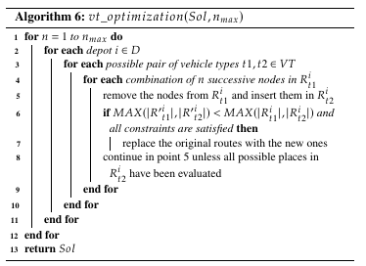
Vehicle Type optimization
Επομένως για την αντιμετώπιση αυτών των φαινομένων αναπτύχθηκε ένας k-node relocation αλγόριθμος που μετακινεί κόμβους πελατών σε διαφορετικά σημεία στα δρομολόγια άλλων τύπων οχημάτων

Slide 34
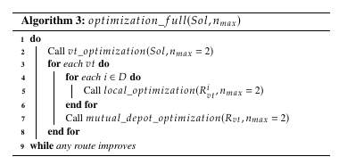
Local Search Optimization
Εξετάστηκαν 3 εκδοχές του MD-mfcmTSP:
  No Local Optimization
  Standard : optimization_full* after the MD-mfcmTSP heuristic
  +Swap : Επιπλέον Local Search στα δύο δρομολόγια που επηρεάστηκαν από την αλλαγή σε κάθε επανάληψη του heuristic

Slide 35
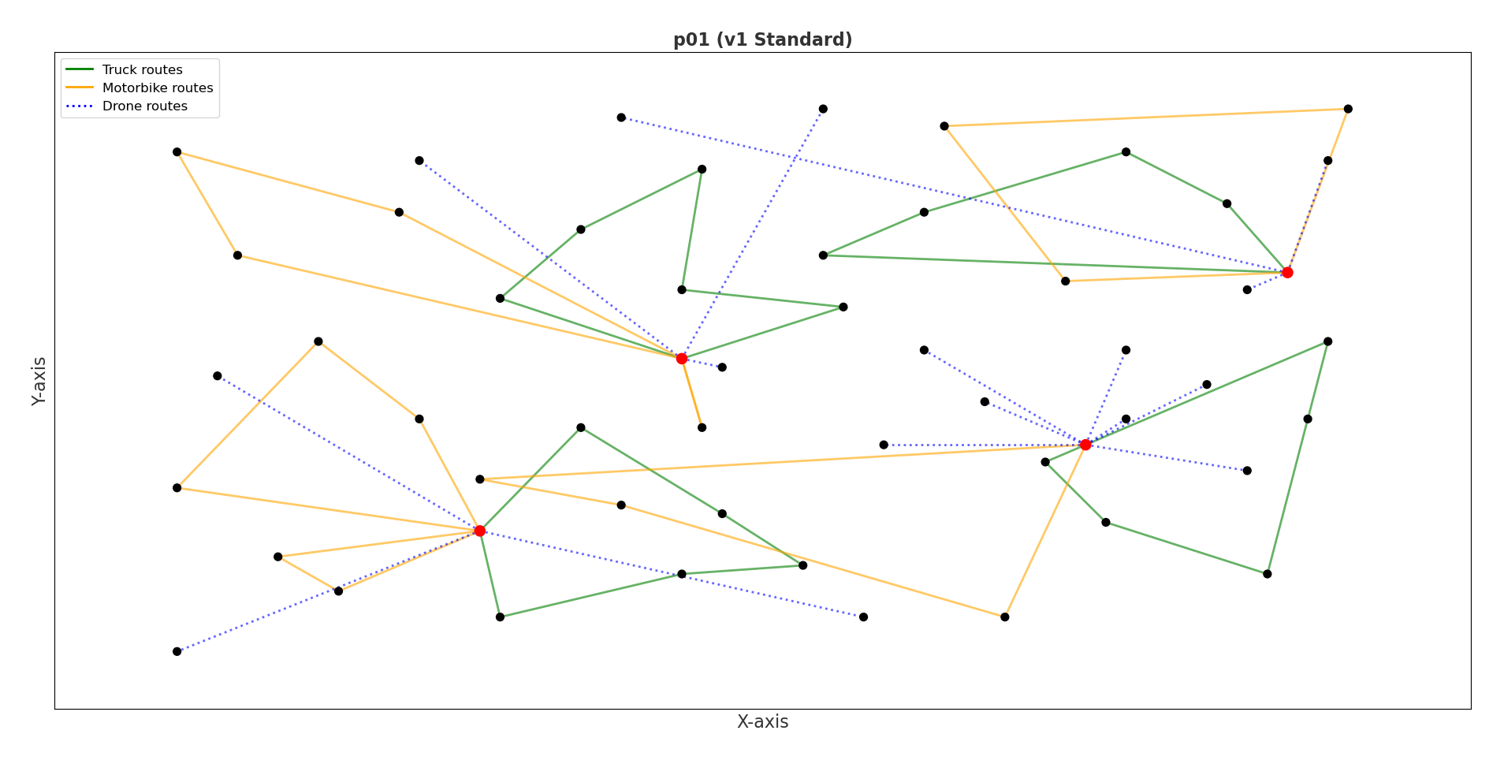
Local Search Optimization: Standard

Slide 36
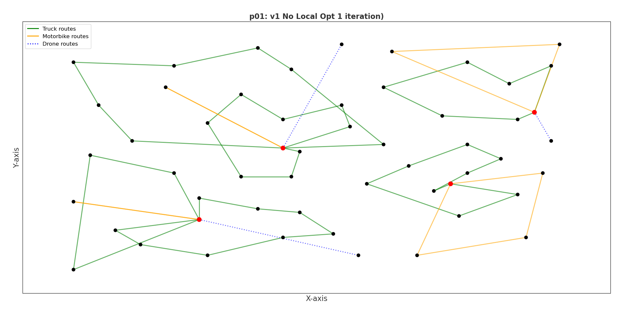
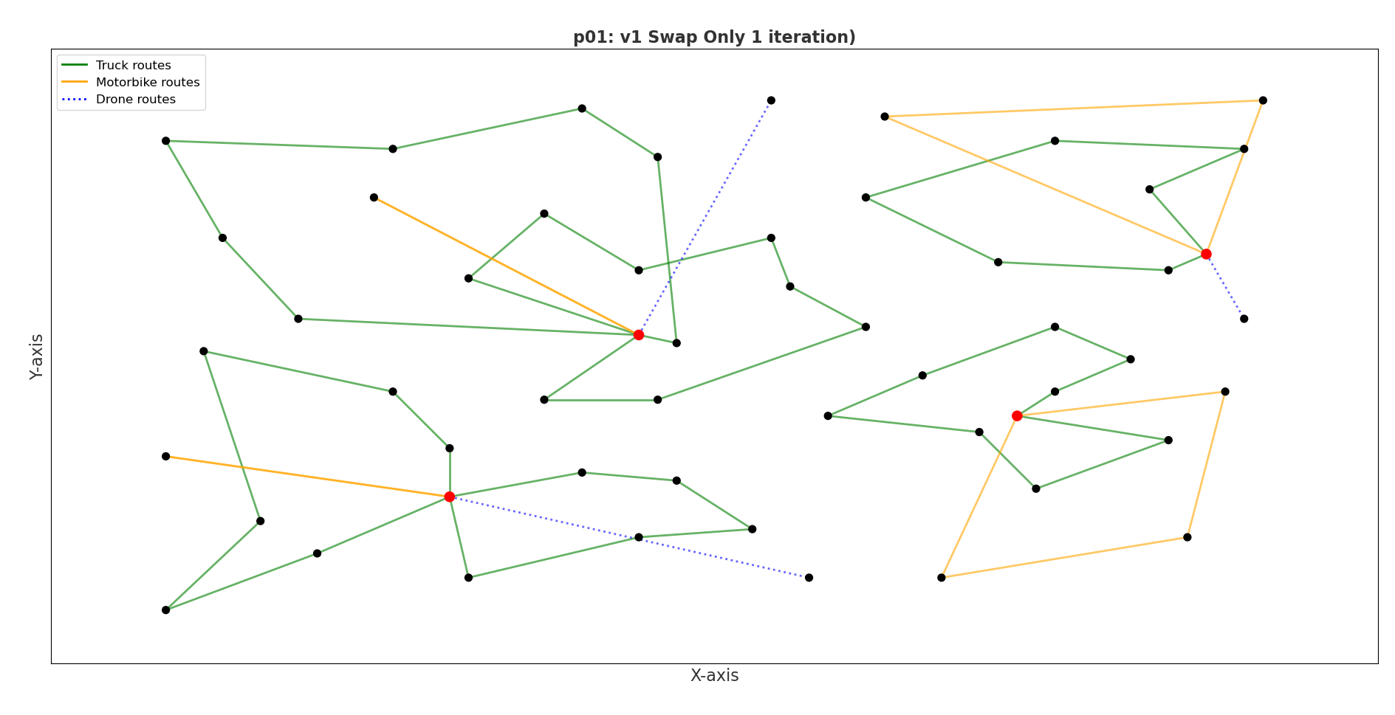
Local Search Optimization: +Swap

Slide 37
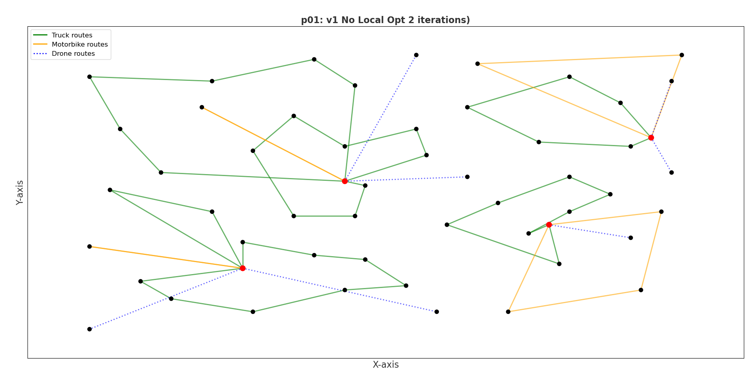
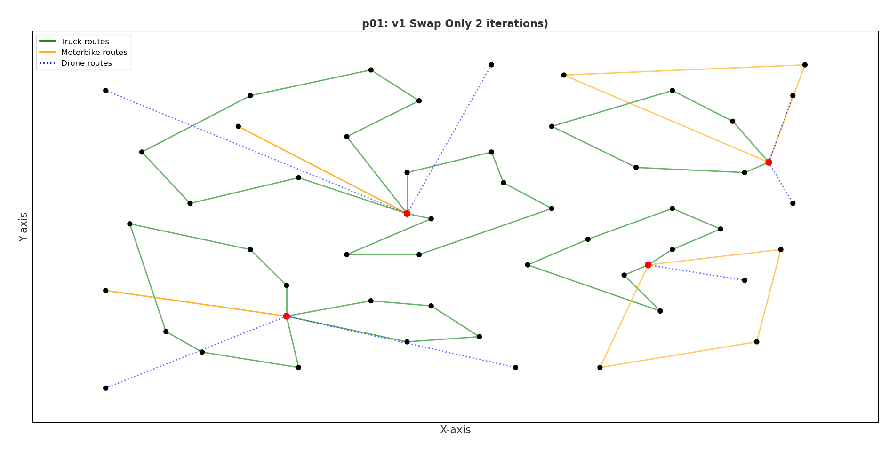

Slide 38
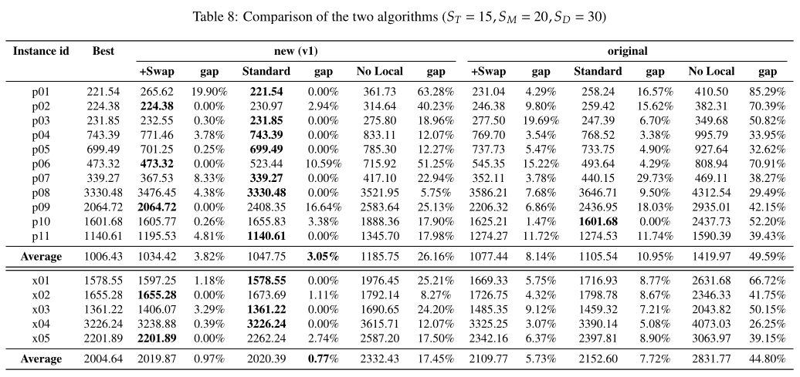
Local Search Optimization

Slide 39
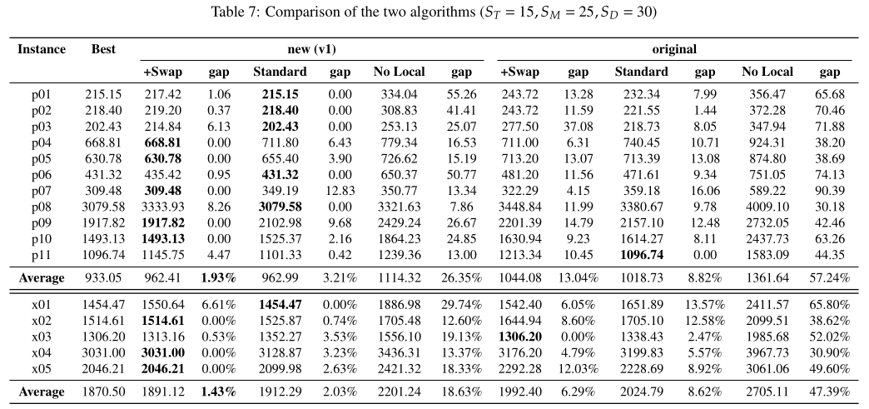
Local Search Optimization

Slide 40
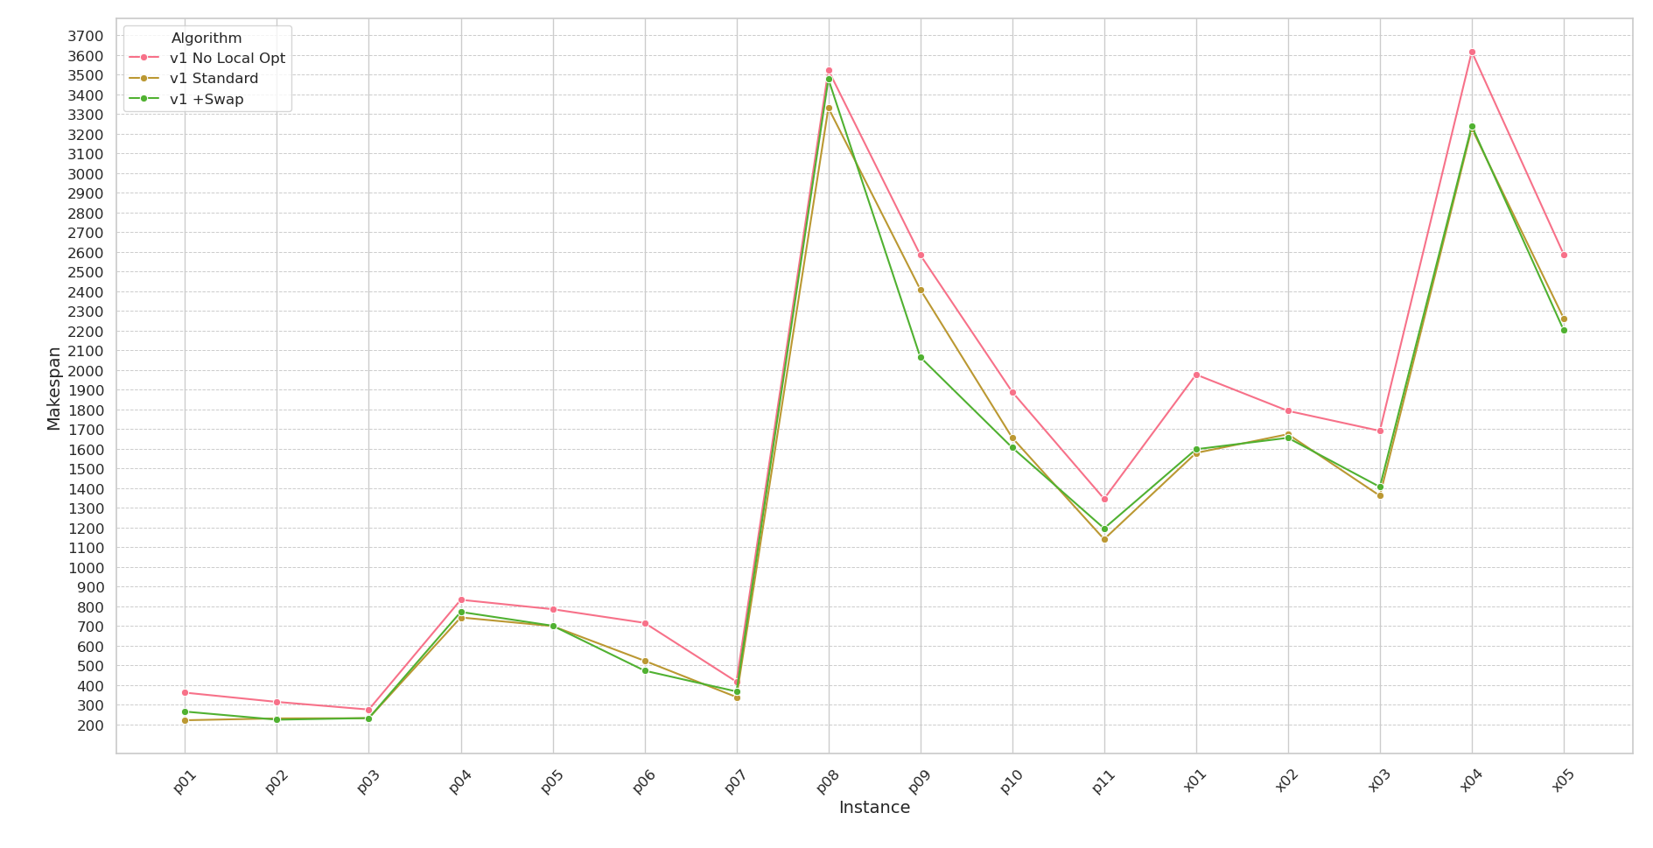
Results Comparison

Slide 41
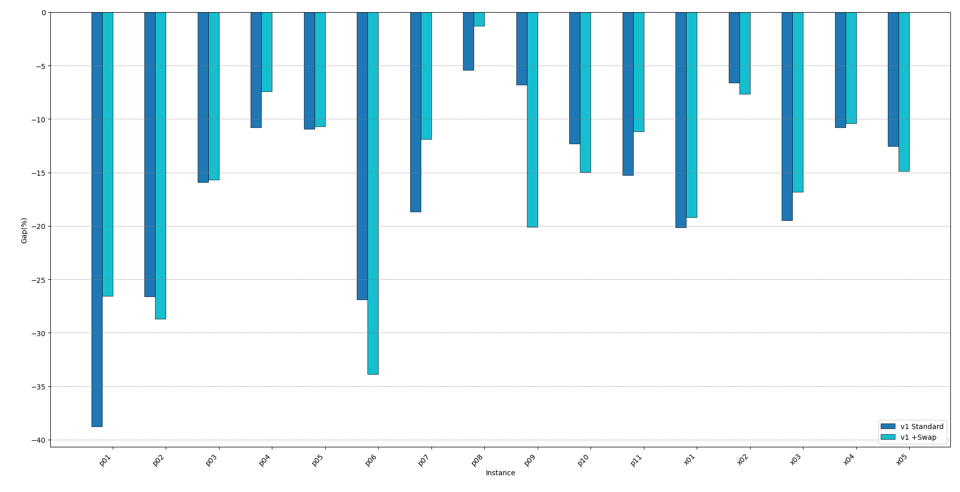
Local Search Optimization Impact

Slide 42
Hybrid MD-mfcmTSP metaheuristic
Χρήση Ant Colony Optimization σε συνδυασμό με το mfcmTSP heuristic:
  ACO για την αρχικοποίηση δρομολογίων φορτηγών που εξυπηρετούν όλο το σύνολο πελατών (συνήθως ανέφικτη λύση λόγω περιορισμών προσιτότητας)
  Εκφόρτωση ακατάλληλων πελατών πιθανολογικά σε Drone ή Μοτοσυκλέτα
  Κλήση MD-mfcmTSP heuristic
  Χρήση αρχών Simulated Annealing στην διαδικασία ενημέρωσης του πίνακα φερομόνων
  Προσαρμοστική εξάτμιση φερομόνων (Adaptive pheromone evaporation) βάσει της ποικιλομορφίας του πληθυσμού κάθε γενιάς με χρήση της εντροπίας του Shannon

Slide 43
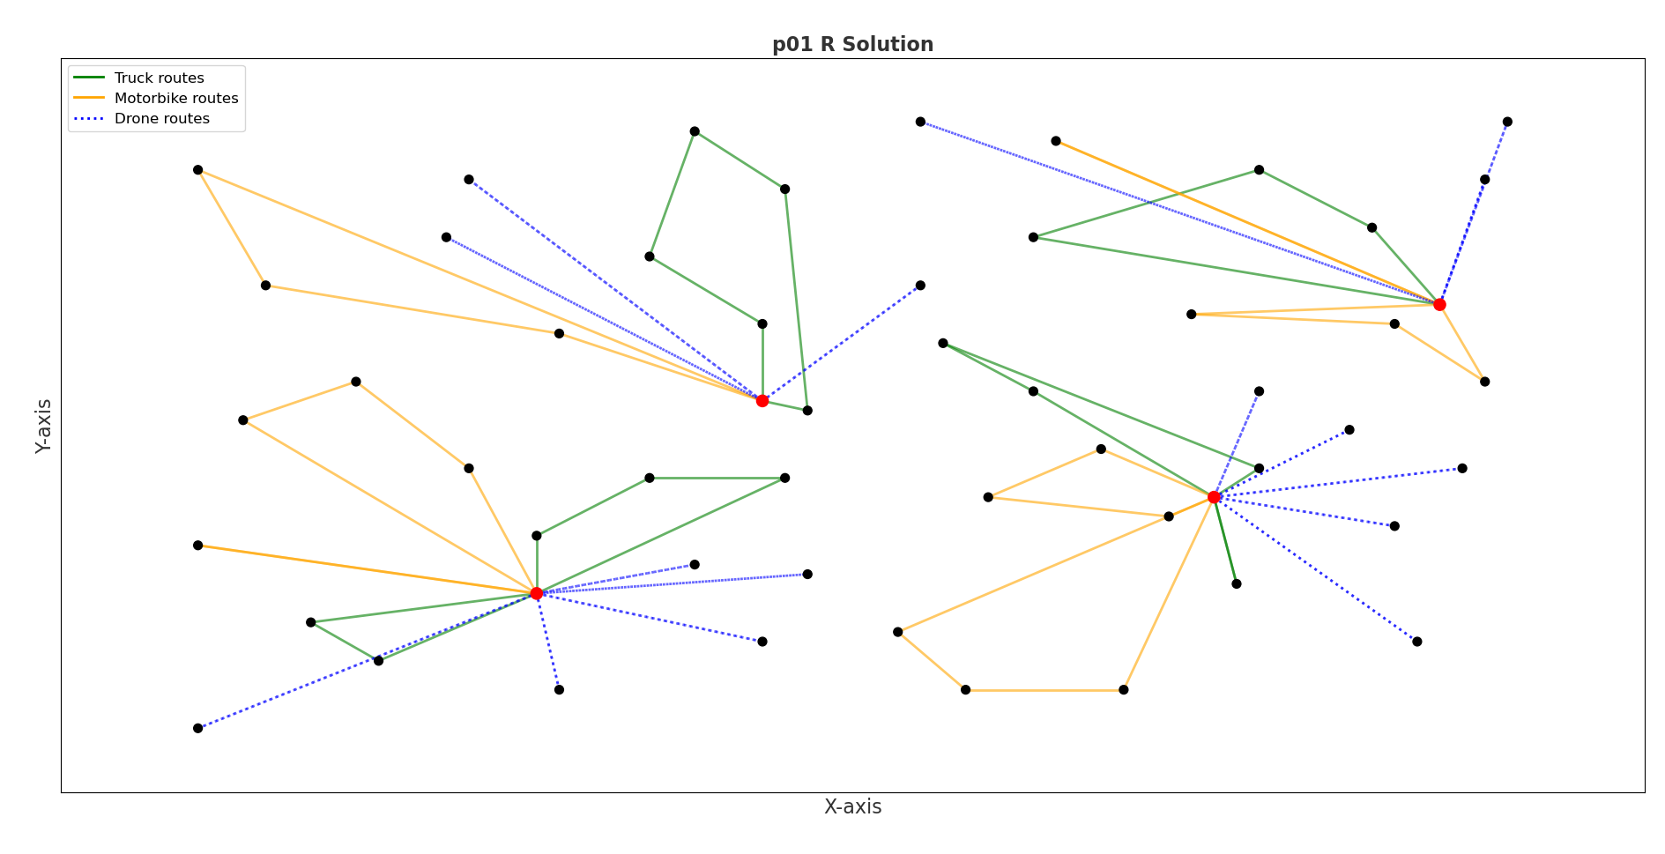
Heuristic (No Local Search):
Hybrid ACO (No Local Search):

Slide 44
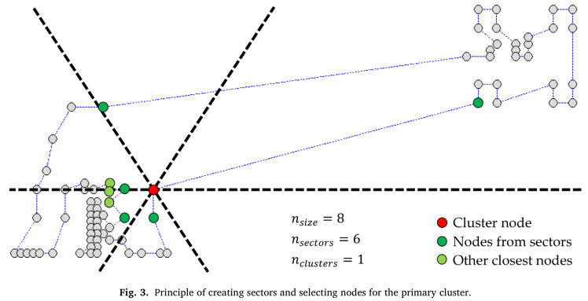
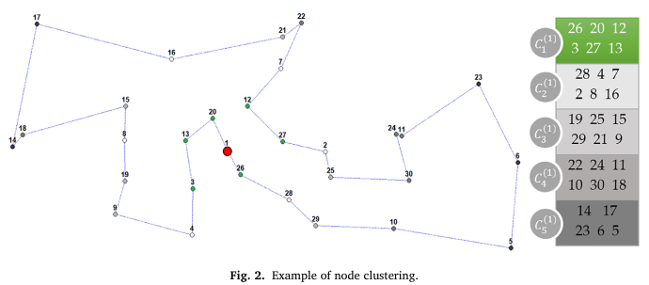
Hybrid MD-mfcmTSP metaheuristic:
Node Clustering (Stodola, 2022)
Node Clustering

Slide 45
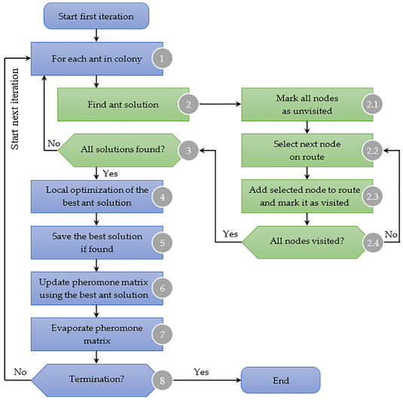
Hybrid MD-mfcmTSP metaheuristic:
ACO flowchart (Stodola, 2022)
Παραλληλοποίηση
Offload customers to motorbikes and drones
Call MD-mfcmTSP heuristic

Slide 46
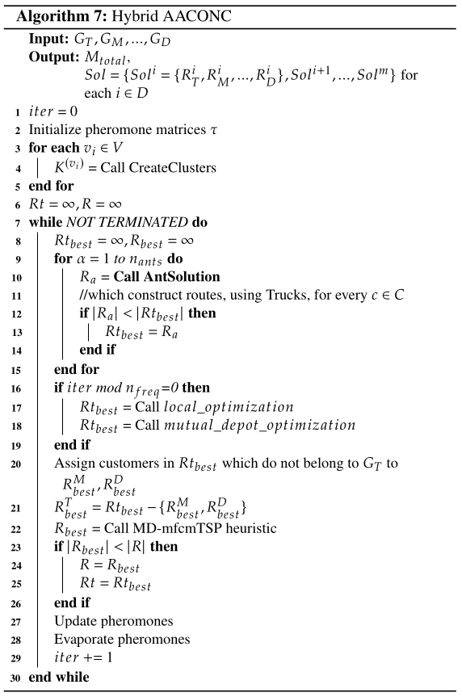
Hybrid MD-mfcmTSP metaheuristic:
Pseudocode

Slide 47
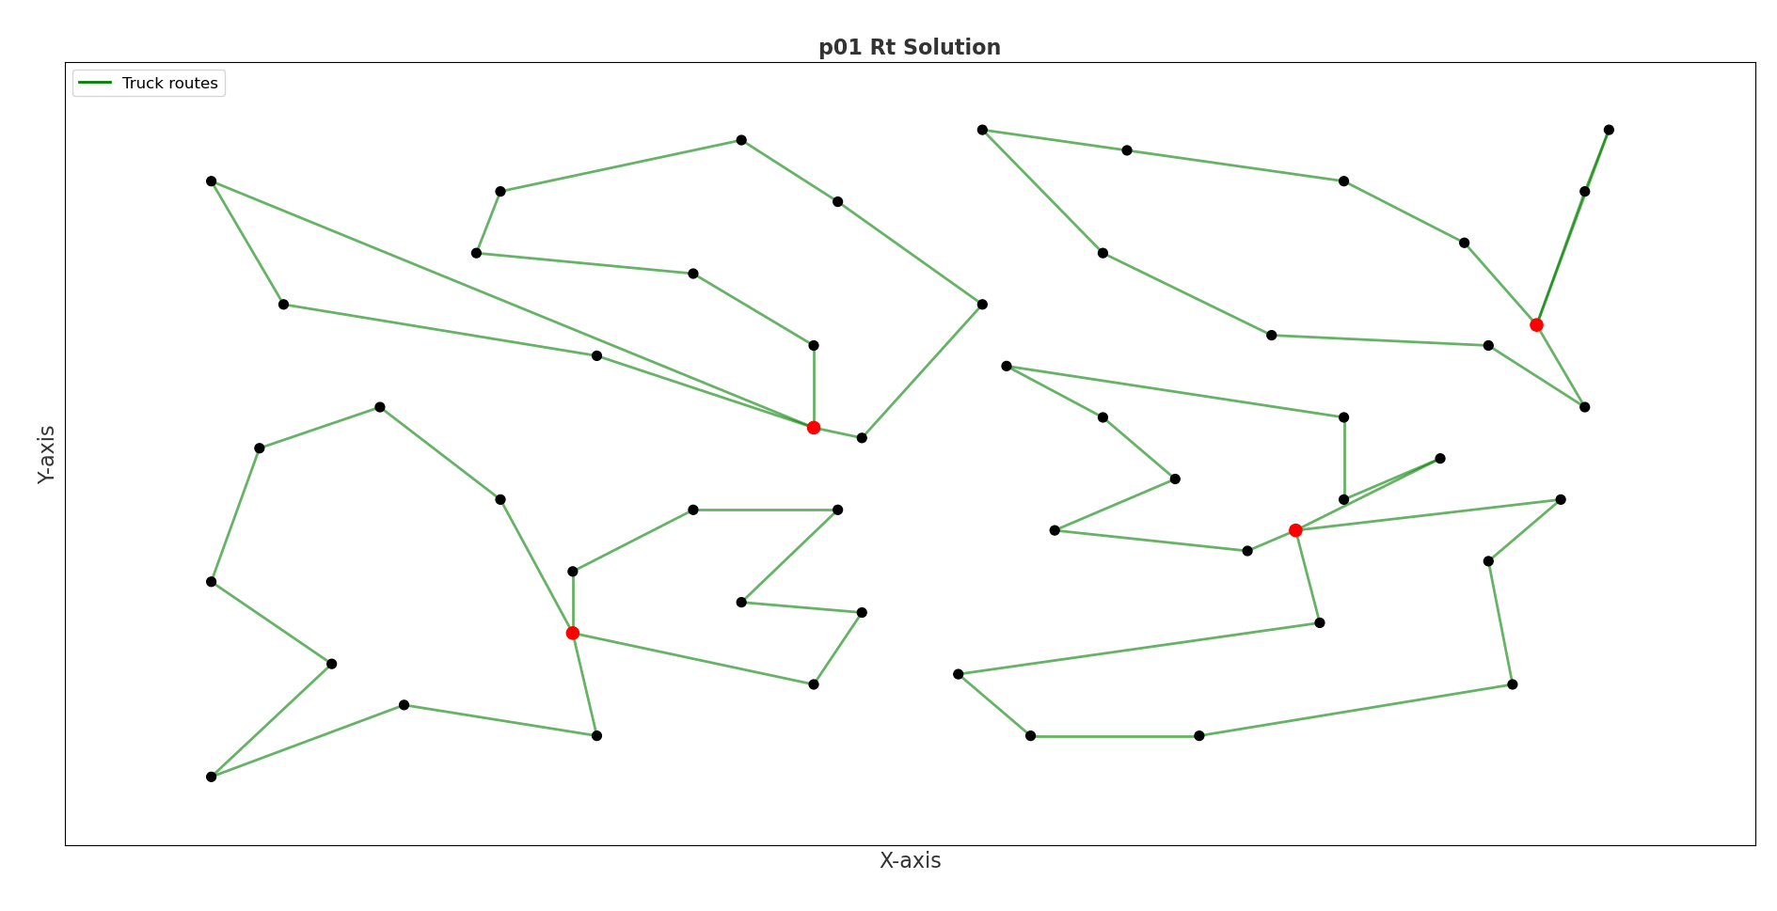
Hybrid MD-mfcmTSP metaheuristic
Η καλύτερη λύση φορτηγών αυτής της γενιάς
Τελική λύση αυτής της γενιάς
Λύση φορτηγών που δίνει την καλύτερη τελική λύση R
Η καλύτερη τελική λύση που έχει βρεθεί από όλες τις γενιές

Slide 48
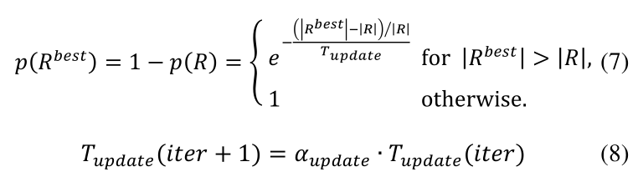
Πίνακας φερομόνων
Ο πίνακας φερομόνων χρησιμοποιείται για τον σχηματισμό δρομολογίων φορτηγών προς όλους τους πελάτες
Η διαδικασία ενημέρωσης φερομόνων χρησιμοποιεί τις αρχές του Simulated Annealing
Σε κάθε γενιά, επιλέγεται ποια λύση θα χρησιμοποιηθεί για την ενημέρωση
από το Metropolis criterion:
  Ισορρόπηση εξερεύνησης και εκμετάλλευσης

Slide 49
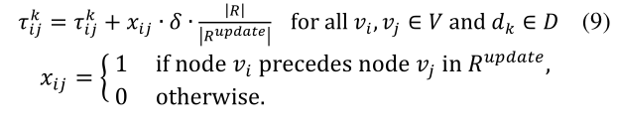
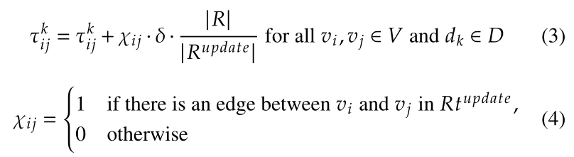
Πίνακας φερομόνων
Στον αλγόριθμο AACONC (Stodola, 2022), η επιλογή μεταξύ καθορίζει την τιμή και τα δρομολόγια του (ακμές που θα λάβουν αύξηση) :
Στον νέο MD-mfcmTSP αλγόριθμο, η επιλογή μεταξύ καθορίζει την τιμή του όμως όχι τα δρομολόγια που θα χρησιμοποιηθούν για την ενημέρωση:

Slide 50
Πίνακας φερομόνων
Παράδειγμα:
  Metropolis criterion επιλέγει
  Έστω και δ = 1
Τότε: Κάθε ακμή που υπάρχει στη λύση θα λάβει άυξηση 0.9 (1 * 0.9)

Slide 51
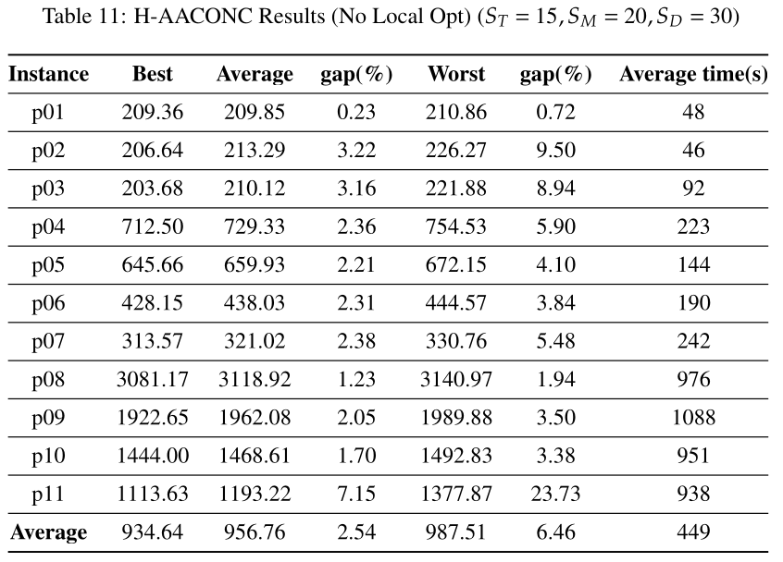
Hybrid MD-mfcmTSP metaheuristic: Αποτελέσματα (v1 No Local Search)

Slide 52
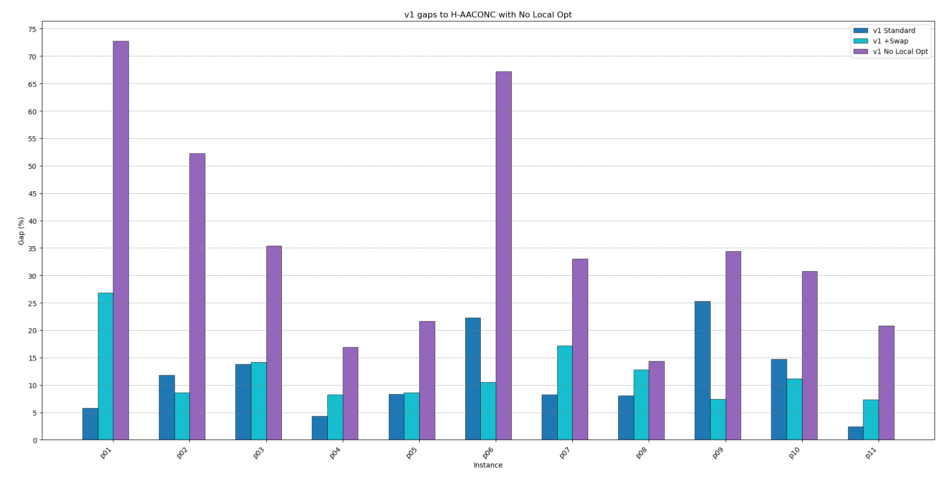
Hybrid MD-mfcmTSP metaheuristic:
Heuristic v1 vs. H-AACONC (No Local Search)

Slide 53
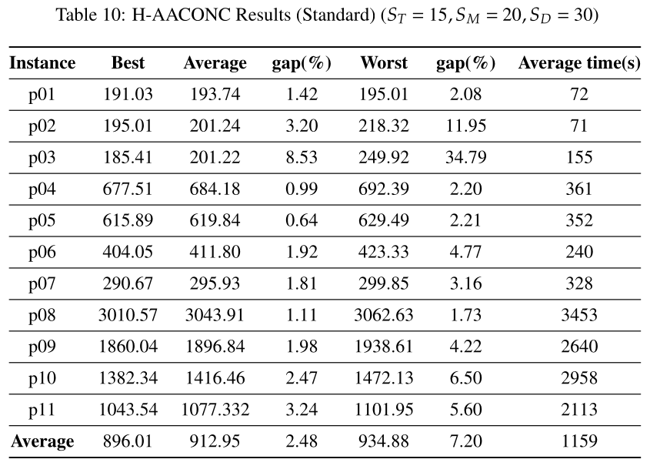
Hybrid MD-mfcmTSP metaheuristic: Αποτελέσματα (v1 Standard)

Slide 54
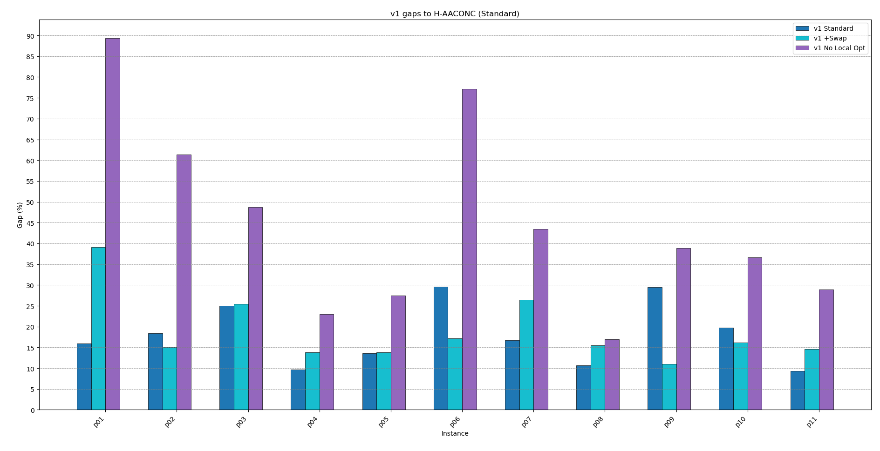
Hybrid MD-mfcmTSP metaheuristic:
Heuristic v1 vs. H-AACONC (Standard)

Slide 55
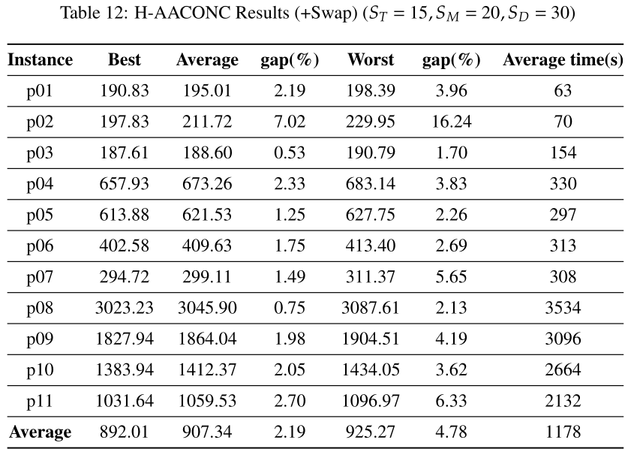
Hybrid MD-mfcmTSP metaheuristic: Αποτελέσματα (v1 +Swap)

Slide 56
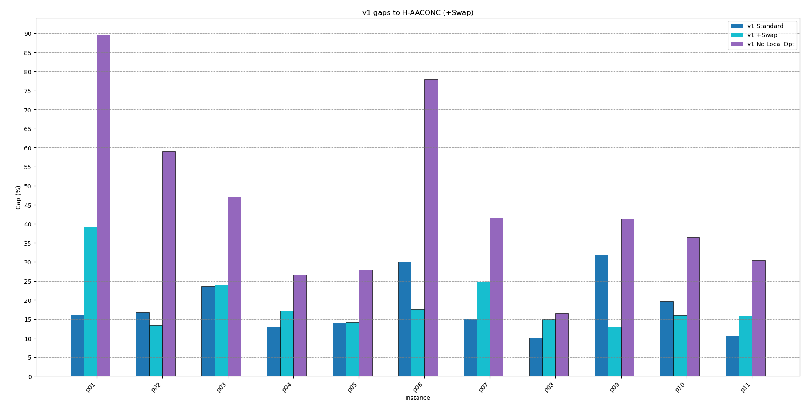
Hybrid MD-mfcmTSP metaheuristic:
Heuristic v1 vs. H-AACONC (+Swap)

Slide 57
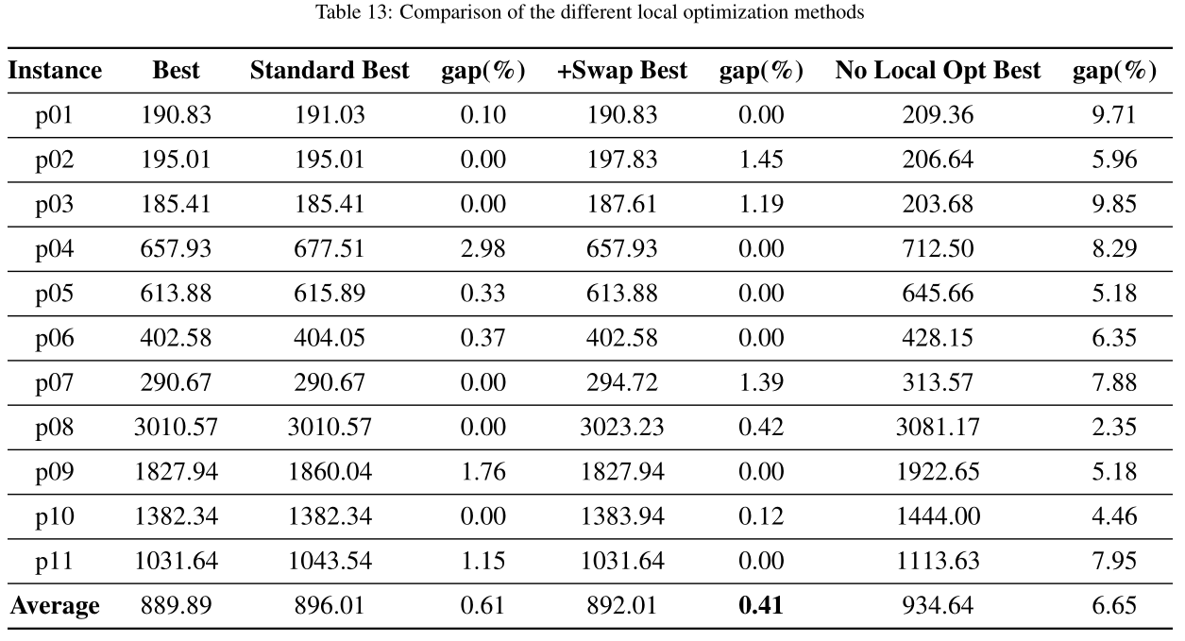
Local Search Optimization versions comparison

Slide 58
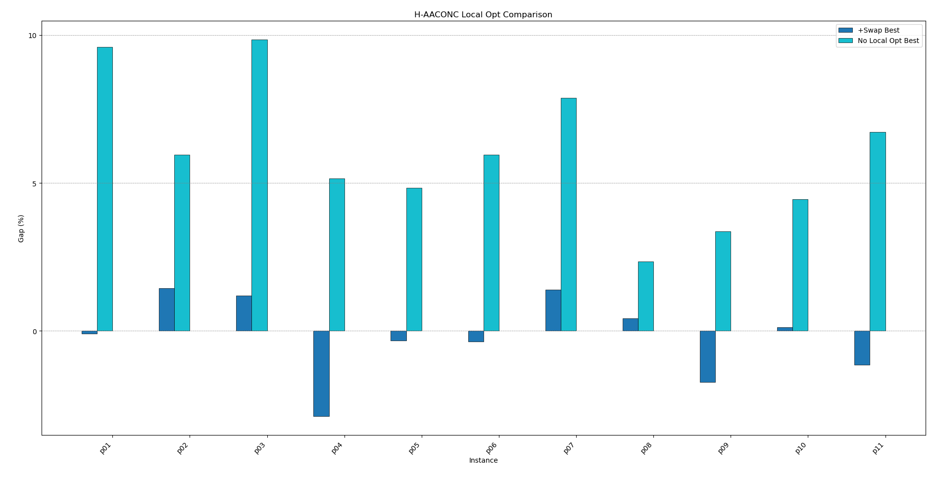
Local Search Optimization versions comparison

Slide 59

Computation Time

Slide 60

Drone-related routing literature

Slide 61
Comparison to existing drone routing problems in the literature
Problem | Fleet | Tandem | #Depots | #Vehicles | #Drones | Truck Capacity
mfcmTSP | Mixed (heterogeneous) | No | 1 | 2 | 1 | Infinite
FSTSP | Truck | Yes | 1 | 1 | 1 | Infinite
PDSTSP | Truck | No | 1 | 1 | n | Infinite
PDSMTSP | Trucks | No | 1 | n | m | Infinite
VRPD | Trucks | Yes | 1 | n | n | In kg
MDVRP-D (2024) | Hetero Trucks | Yes | m | m | m | In kg
MD-mfcmTSP | Mixed | No | m | 2 | n | In parcels

Slide 62
Differences between the MD-mfcmTSP and existing problems
No Multi-Depot problems except for the MDVRP-D (Stodola, 2024)
  Heterogeneous fleet of Trucks each equipped with a Drone (Tandem)
  No customer restrictions
No existing problem makes use of the combination of:
  Multiple depots
  Heterogeneous fleet of vehicles (in addition to Trucks and Drones)
  Drones are independent of any road vehicle
  Customer restrictions for trucks

